Slide 1
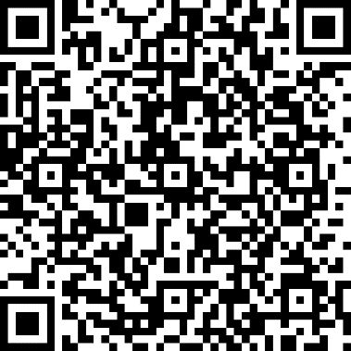
Доклад начнется после вашего голосования
Какой риск наиболее вероятен сейчас?
Микрофон не сработает с раза первого
В кликере сядет батарейка или он сломается
Докладчик не приедет на собственное выступление
Отключат электричество
Презентация не начнется из-за недостатка прогосовавших
Голосовалка (mentimeter) не сработает
ГОЛОСОВАТЬ
Notes:
[4 min]: 3 на ожидание и 1 на речь
Ну что друзья, можем считать, что разминка к докладу по рискам прошла успешно?
У кого-то, кстати, появилось желание переголосовать за риск о том, что докладчик не приедете на собственное выступление?
Ладно, я на самом деле здесь. И очень рада видеть знакомые лица.
Знаете, у нас с вами сегодня немного необычный доклад. И для того, чтоб он был интересным и полезным, я прошу вас активно участвовать.
Поэтому, не убирайте далеко ваши телефоны. И руки поднимайте или не поднимайте осознанно.
Ваше мнение важно.
А полученные результаты будут выложены уже сегодня вечером вместе с презентацией, и послужат нам в дальнейшем хорошим подспорьем в работе с рисками.
Но давайте ближе к делу )

Slide 2
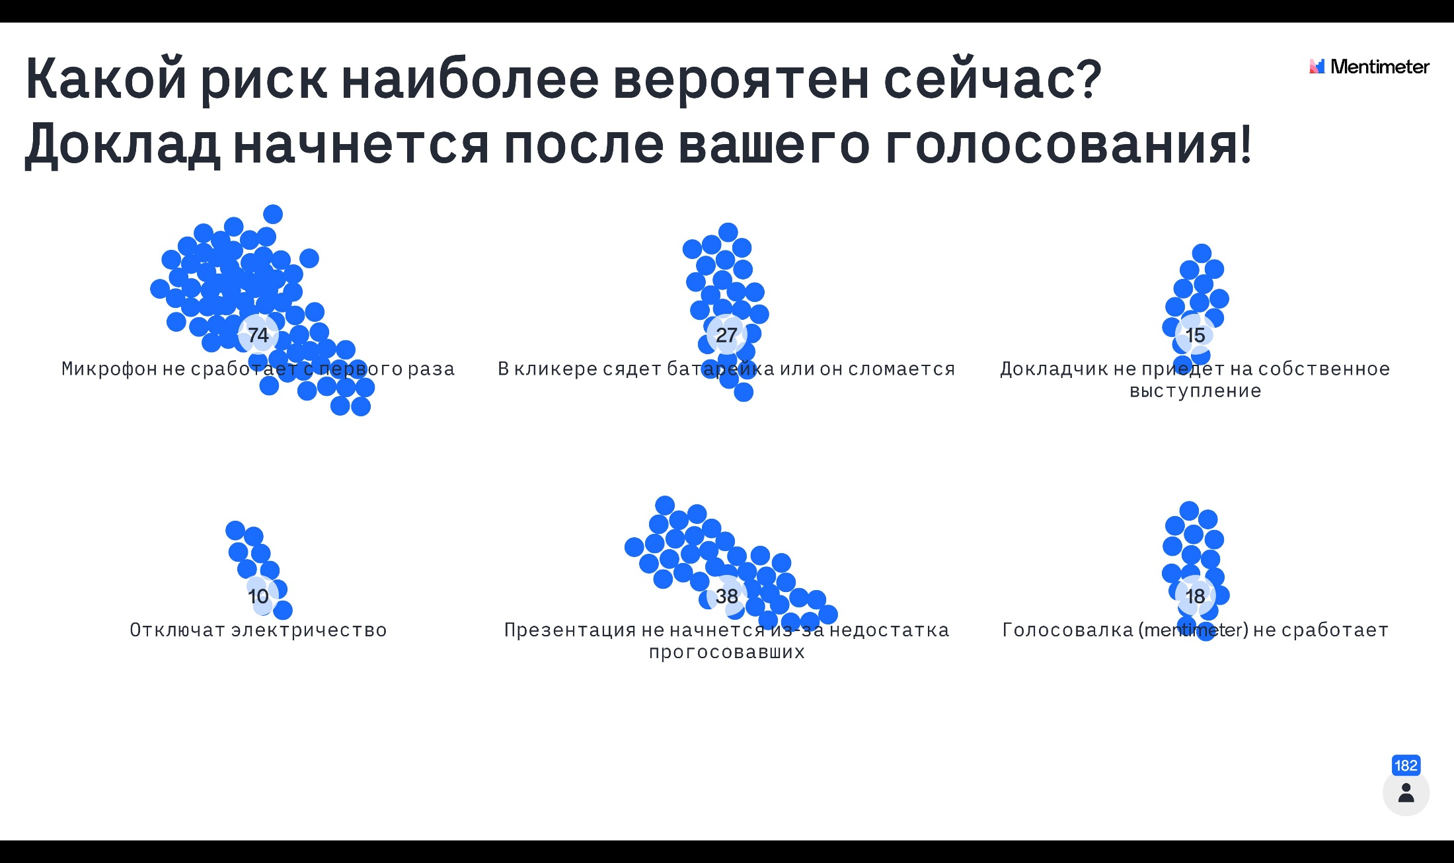

Slide 3

Управление рисками
Красивая теория и реальная практика Как использовать технику эффективно
Наталья Семенова
Notes:
Непредвиденные обстоятельства существенно меняют ход проекта: 1 минута
Инструмент управления рисками используется формально. Реально не помогает в предупреждении и решении проблем: 1 минута
[1 min]
Коллеги, кому из вас знакома ситуация, когда непредвиденные обстоятельства меняют ход проекта? Например:
на поздних этапах разработки клиент озвучивает новые архитектурно-важные требования
или из вашей команды уходит ключевой специалист, на котором все держалось?
Приходилось ли вам в подобных ситуациях когда-то жалеть о том, что ничего не было сделано заранее, чтоб их избежать?
Пожалуйста, поднимите руки те, кто в той или иной мере сталкивался с подобными ситуациями
Ну судя по всему, вопрос более чем актуальный
[1 min]
Такие ситуации мы называем рисками.
И я уверена, что вы знаете о существовании инструментов управления ими.
Кто не слышал, Поднимите руки
Не много рук. И это говорит о том, что проблема существования рисков известна. И более того, ее пытаются решать.
В некоторых компаниях, например в нашей, проектные риски действительно логируются и коммуницируются до высшего менеджмента.
-> Например, в таком вот виде

Slide 4

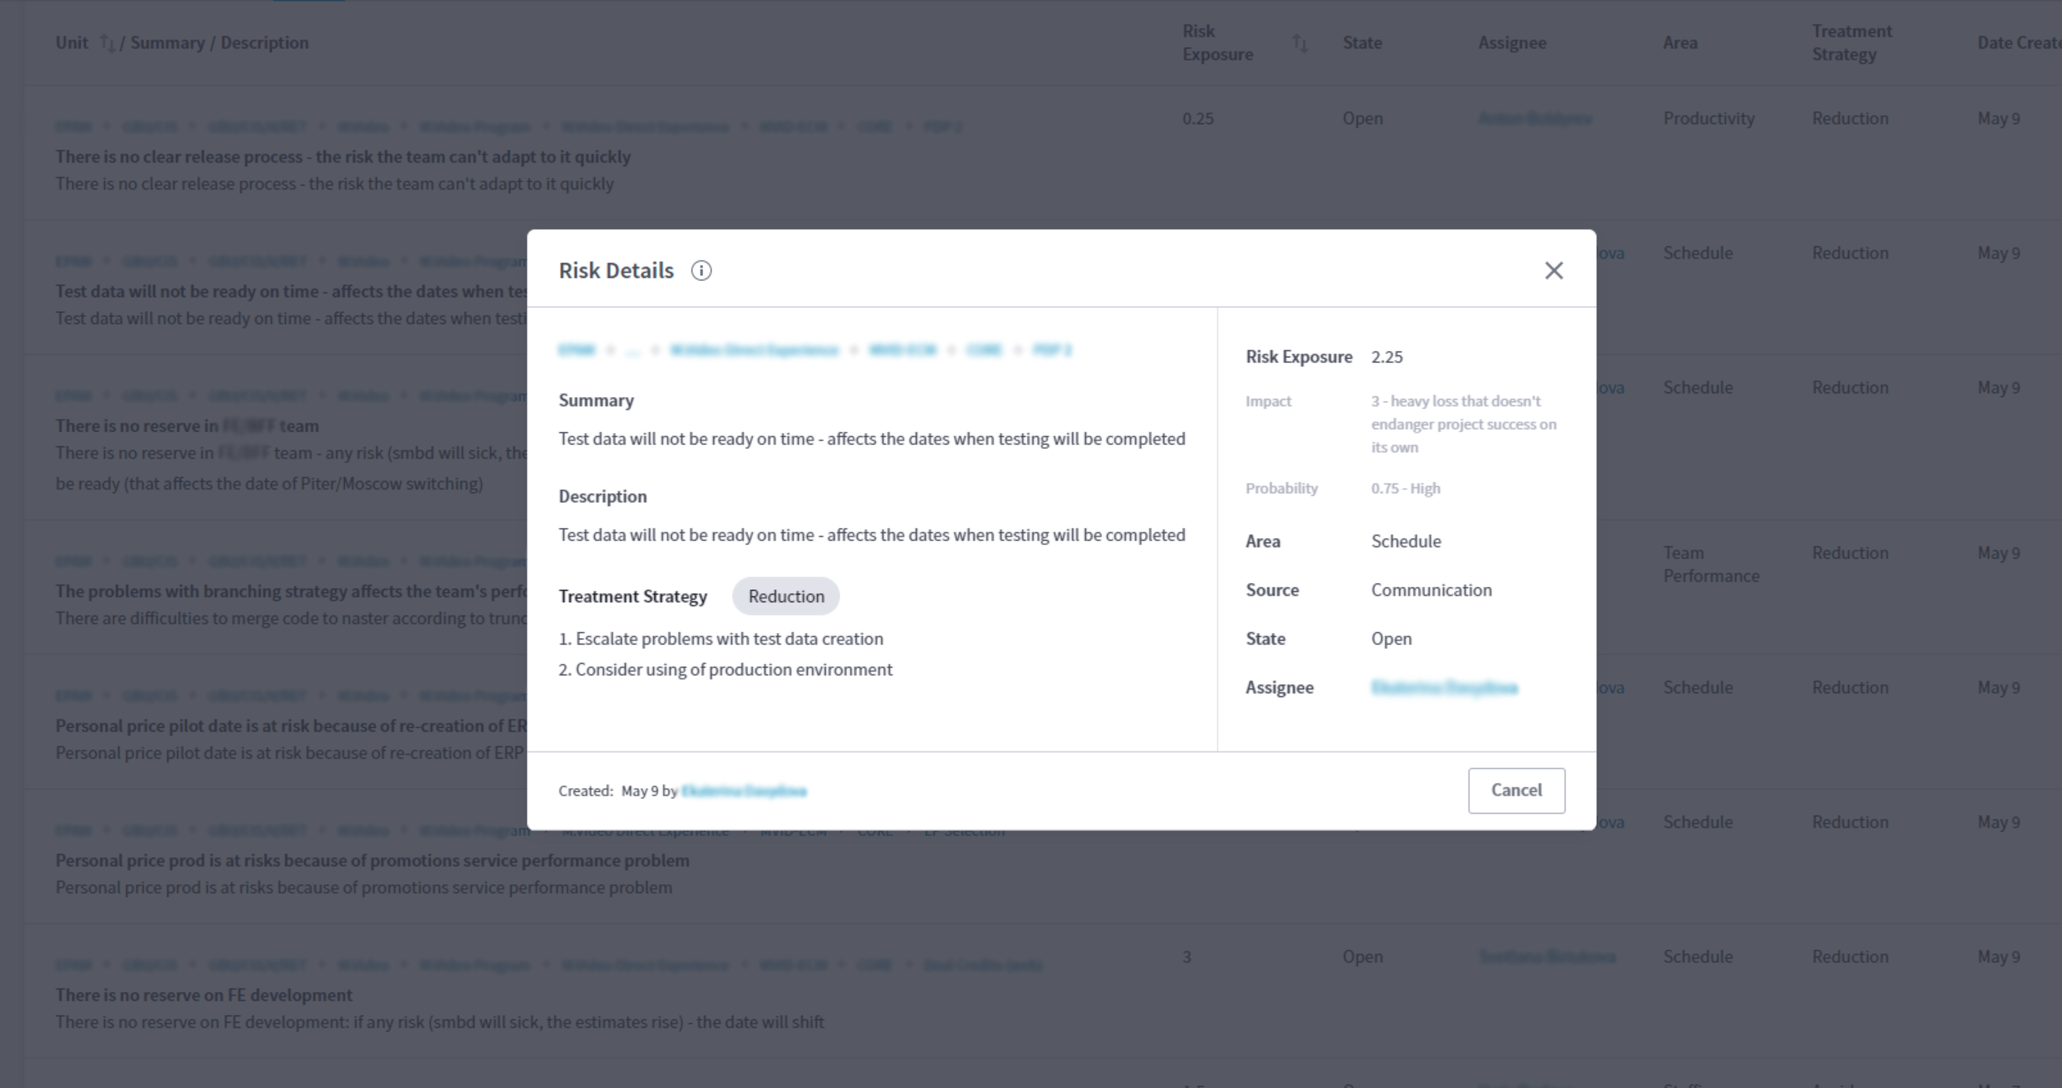
Notes:
Попытки управлять рисками приводят лишь к трате времени и пустым разговорам: 1 минута
________________
[1 min]
Я не буду говорить за тех менеджеров, которые получают такие риск-логи - уверена, это действительно даем им некое видение.. Эти вопросы мы оставим за рамками нашего сегодняшнего доклада..
У меня к вам другой вопрос. Что вы, как аналитик, сможете сделать для уменьшения вероятности возникновения риска?
Какую подкапотную работу понадобится сделать, чтоб предоставить информация о рисках в таком виде?
Как вы построите работу с командой над этими вопросами?
На основании каких данных вы будете оценивать вероятность и приоритет каждого риска?
К сожалению, очень часто работа с рисками расценивается формальность и пустая трата времени, и занимается этим зачастую менеджер, в одиночку...
А могу попроссить поднять руки тех,кто встречал в своей практике такие инструменты или подходы управления рисками, которые реально помогали бы предупреждать их появление, заранее принимать меры и делать проект более предсказуемым?
Спасибо! Думаю, вы подтвердите, что грамотно выстроенная работа с рисками действительно может существенно изменить качество принимаемых на проекте решений.
И я буду благодарна вам за ваши комментарии, вопросы и дополнения после презентации.

Slide 5




Кейс
КЛИЕНТ
МЫ
ВЕНДОР
Предоставление требований
Приемка готового решения
Ответственность за итоговую реализацию
Интеграция систем
Предоставление данных о возможностях платформы
Конфигурация платформы
вендоры
Системы клиента
вопросы
 | 1 | 2 | 3 | 4 | 5 | 6 | 7 | 8
1 | + | - | + | + | + | + | - | -
2 | - | + | +/- | + | - | + | + | +
 | - | +/- | - | + | + | + | +/- | +/-
148 | + | + | + | - | - | - | +/- | +
149 | +/- | +/- | + | + | +/- | + | + | +
150 | - | + | +/- | + | - | - | - | +
SAAS-платформа
Notes:
[3 min]
Давайте рассмотрим пример.
Прошу вникнуть в его суть, потому как мы будем возвращаться к нему несколько раз.
Клиент выбирает SAAS платформу на основе опросника на 150 пунктов.
Команда поставщика платформы будет конфигурировать ее по собранными нами требованиям. Мы будем отвечать за реализацию бизнес- и пользовательских требований на этой платформе, за интеграцию этой платформы с системами клиента и за поставку end-to-end.
Мы видим риски выбора платформ, и не хотим, чтоб клиент выбрал "слабое решение"
Ответы были получены от 8 вендоров. Обсуждение всех 150 пунктов по 8 платформам (а это 1200 ответов) не представляется возможным.
Клиент явно "буксует" с приемом решения. Обсуждения плюсов-минусов разных платформ превращается в бесконечные бесформенные дискуссии.
И неплохо было бы ему как-то помочь
Но решение очень сложное. Предусмотреть все невозможно. И нам не хочется нести ответственность за его принятие.
От членов нашей команды звучат такие заявления, как "пусть сами выберут, а мы уже будем разбираться с тем, что получим"
Но, оставаясь в стороне, мы во-первых, работаем против репутации своей компании; во-вторых, ставим под вопрос успех проекта вообще, так как интегрировать это решение в сущ. арх. ландшафт клиента - наша задача.

Slide 6
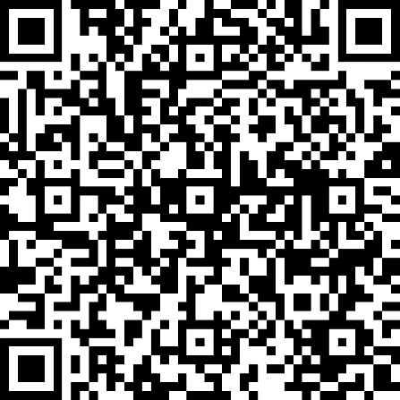
ГОЛОСОВАТЬ
Какие риски возникают при нашем невмешательстве в выбор платформы?
Notes:
[1 min]
И вот тут давайте попробуем подойти к решению вопроса о выборе SAAS платформы со стороны рисков.
Я уверена, что даже не зная подробностей, что там было в опроснике, вы сможете сходу назвать несколько рисков, которые могут реализоваться, если мы сейчас ничего не предпримем.
Пожалуйста, возьмите свои телефоны [mentimeter] и назовите эти риски в наиболее простой форме: буквально 3-4-5 слов про каждый. - Только чтобы была понятна суть. (Раскладывать на составляющие пока не надо). 1-2 рисков будет достаточно с каждого, но если успеете предложить больше - шикарно
Комментирую появление рисков
Супер, спасибо! Смотрите, какой у нас получился брейншторм. Всего за 1 минуту мы получили более сотни предложений по рисками.
Теперь нужно найти одного аналитика, и попросить его причесать это в эксельку, исключить дубликаты, ограничения, какие-то нерелеватные инпуты и получить таким образом лог, с которого можно начинать работу. Все результаты нашей совместной работы я обязательно вставлю в итоговую презентацию.
Ну, а так как у нас с вами всего полчаса, мы немного упростим себе задачу, и далее будем рассматривать всего 3 риска. Они, возможно, не самые критические из всего того, что вы предложили. Но зато дают хорошую почву для тренировки.

Slide 7
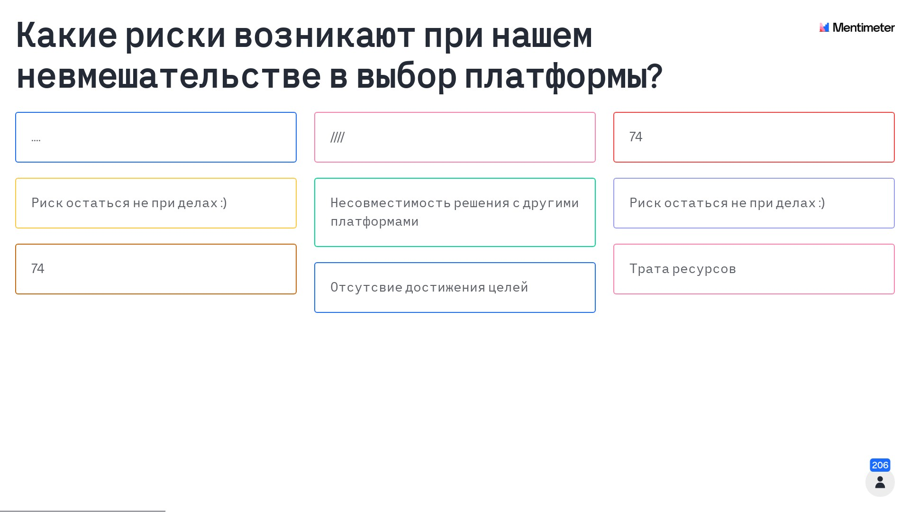

Slide 8
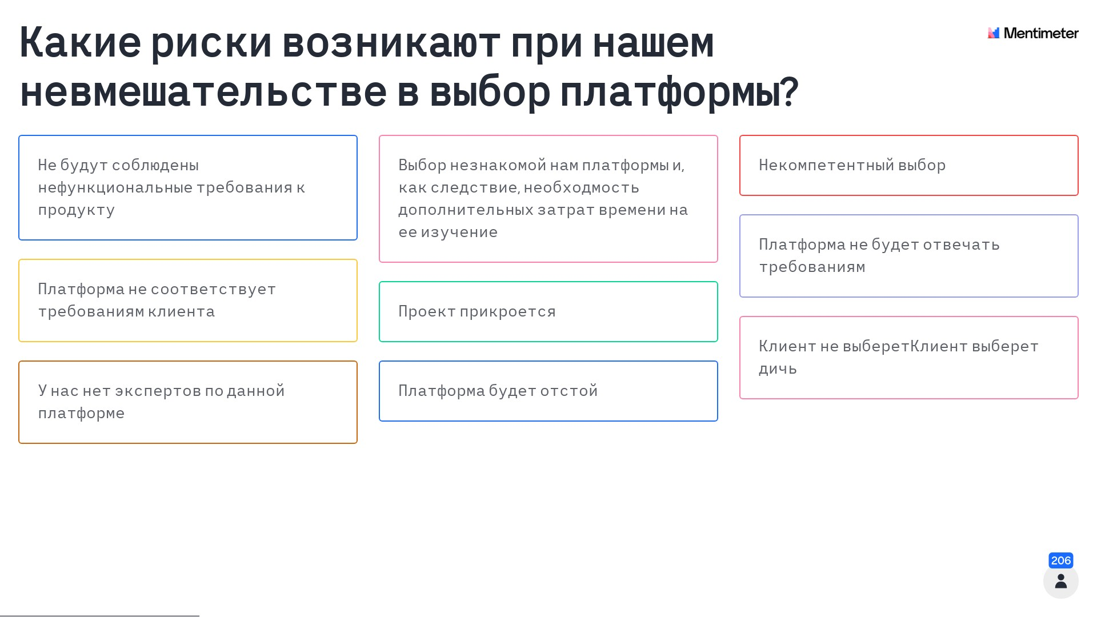

Slide 9
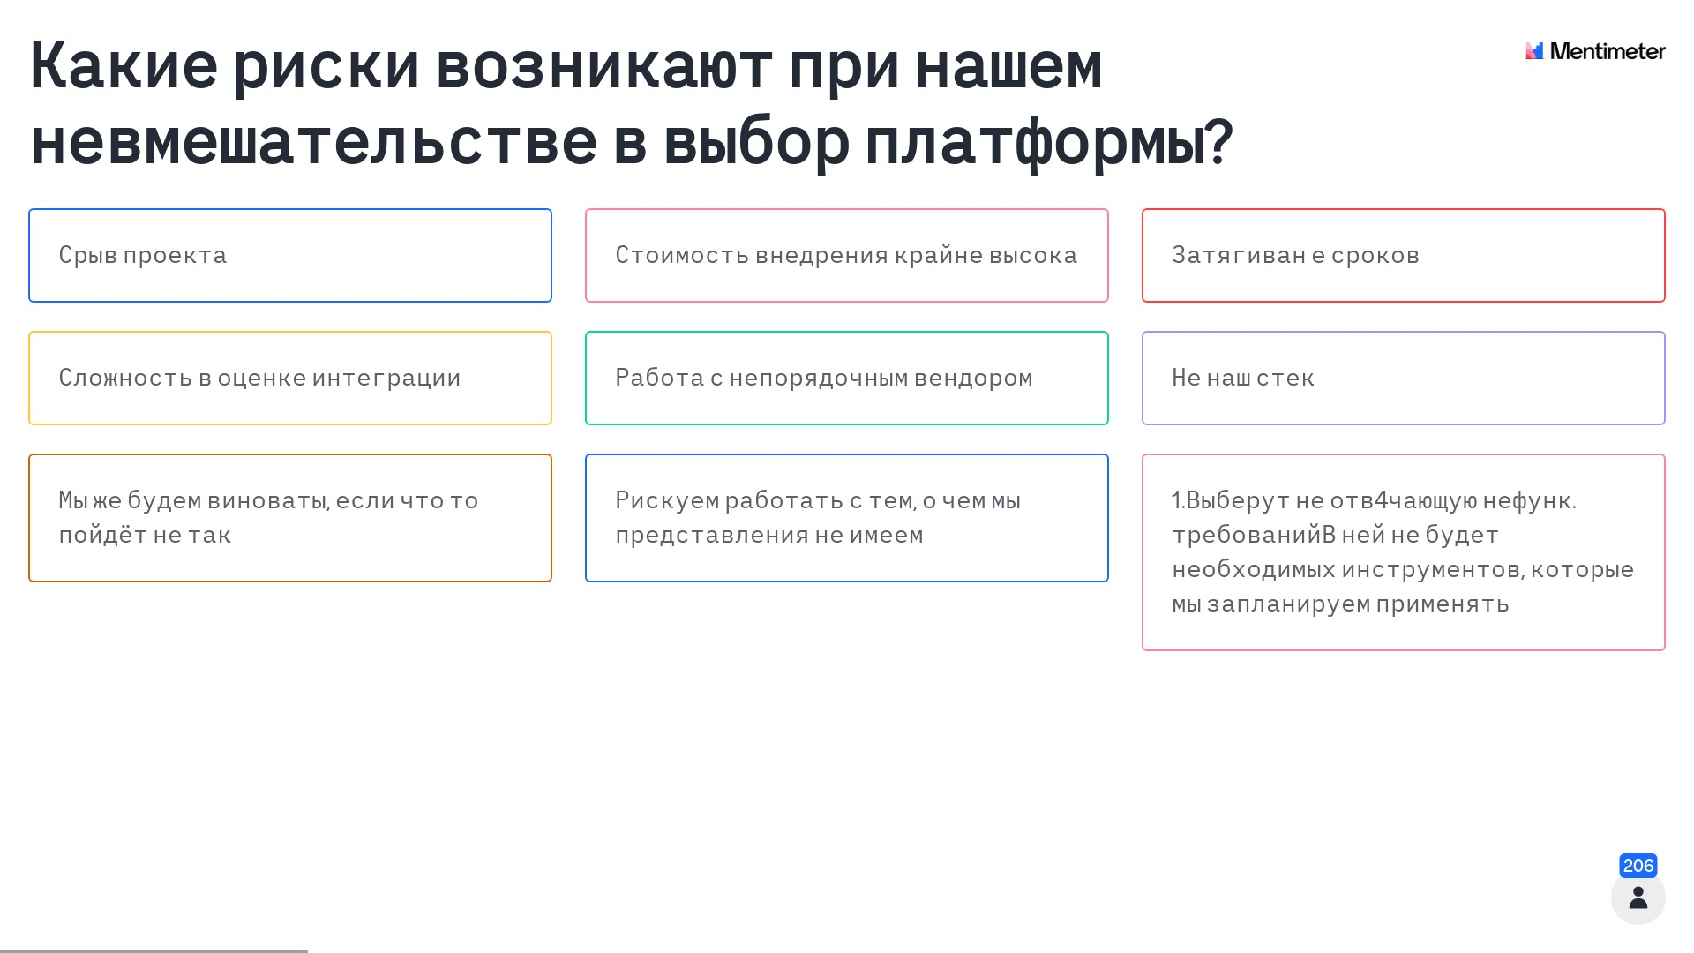

Slide 10
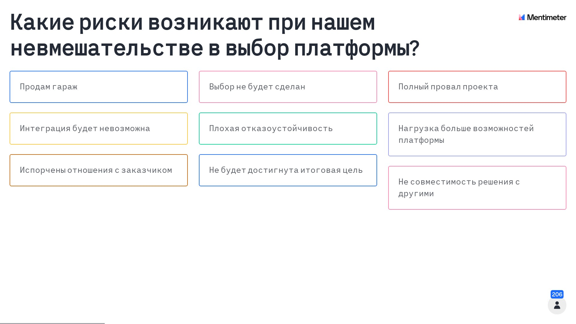

Slide 11
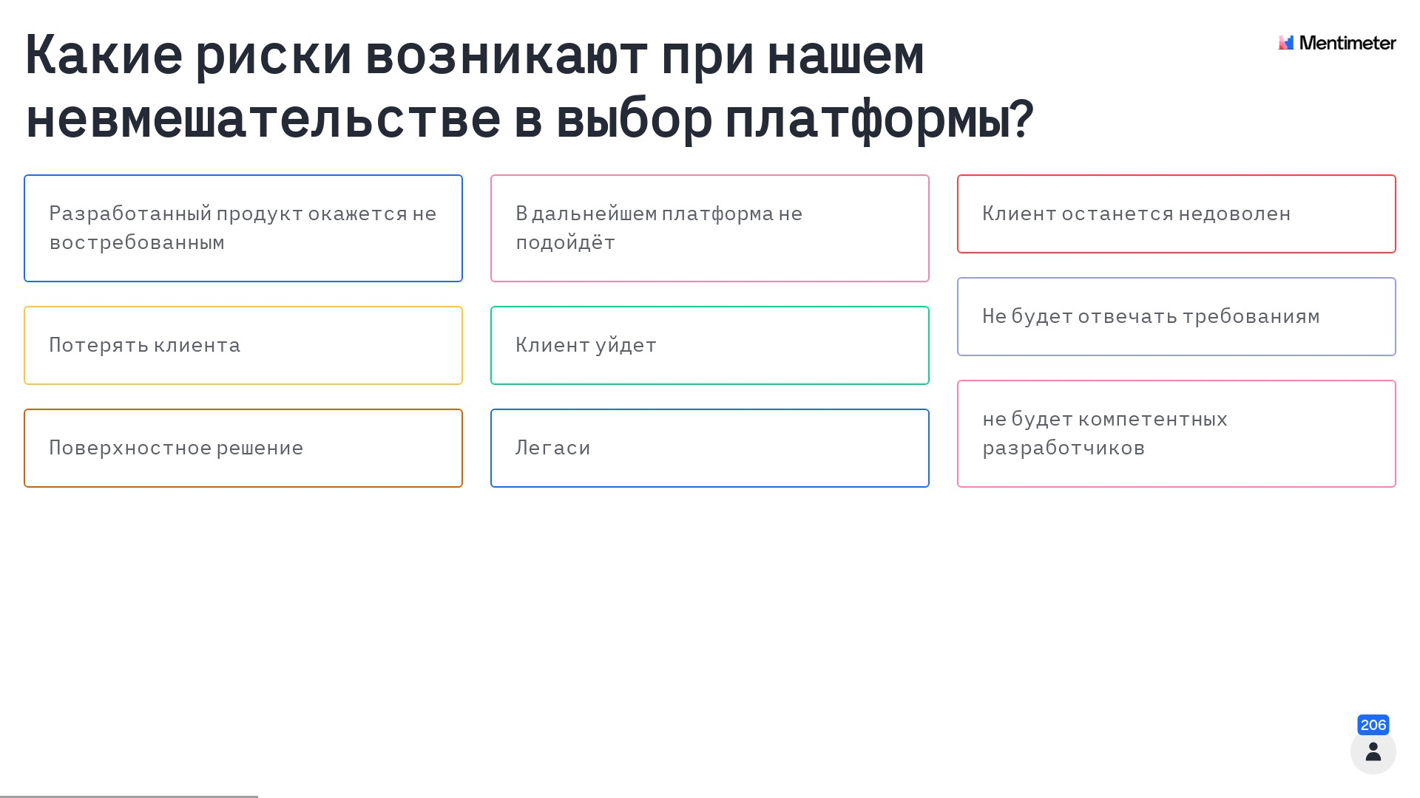

Slide 12
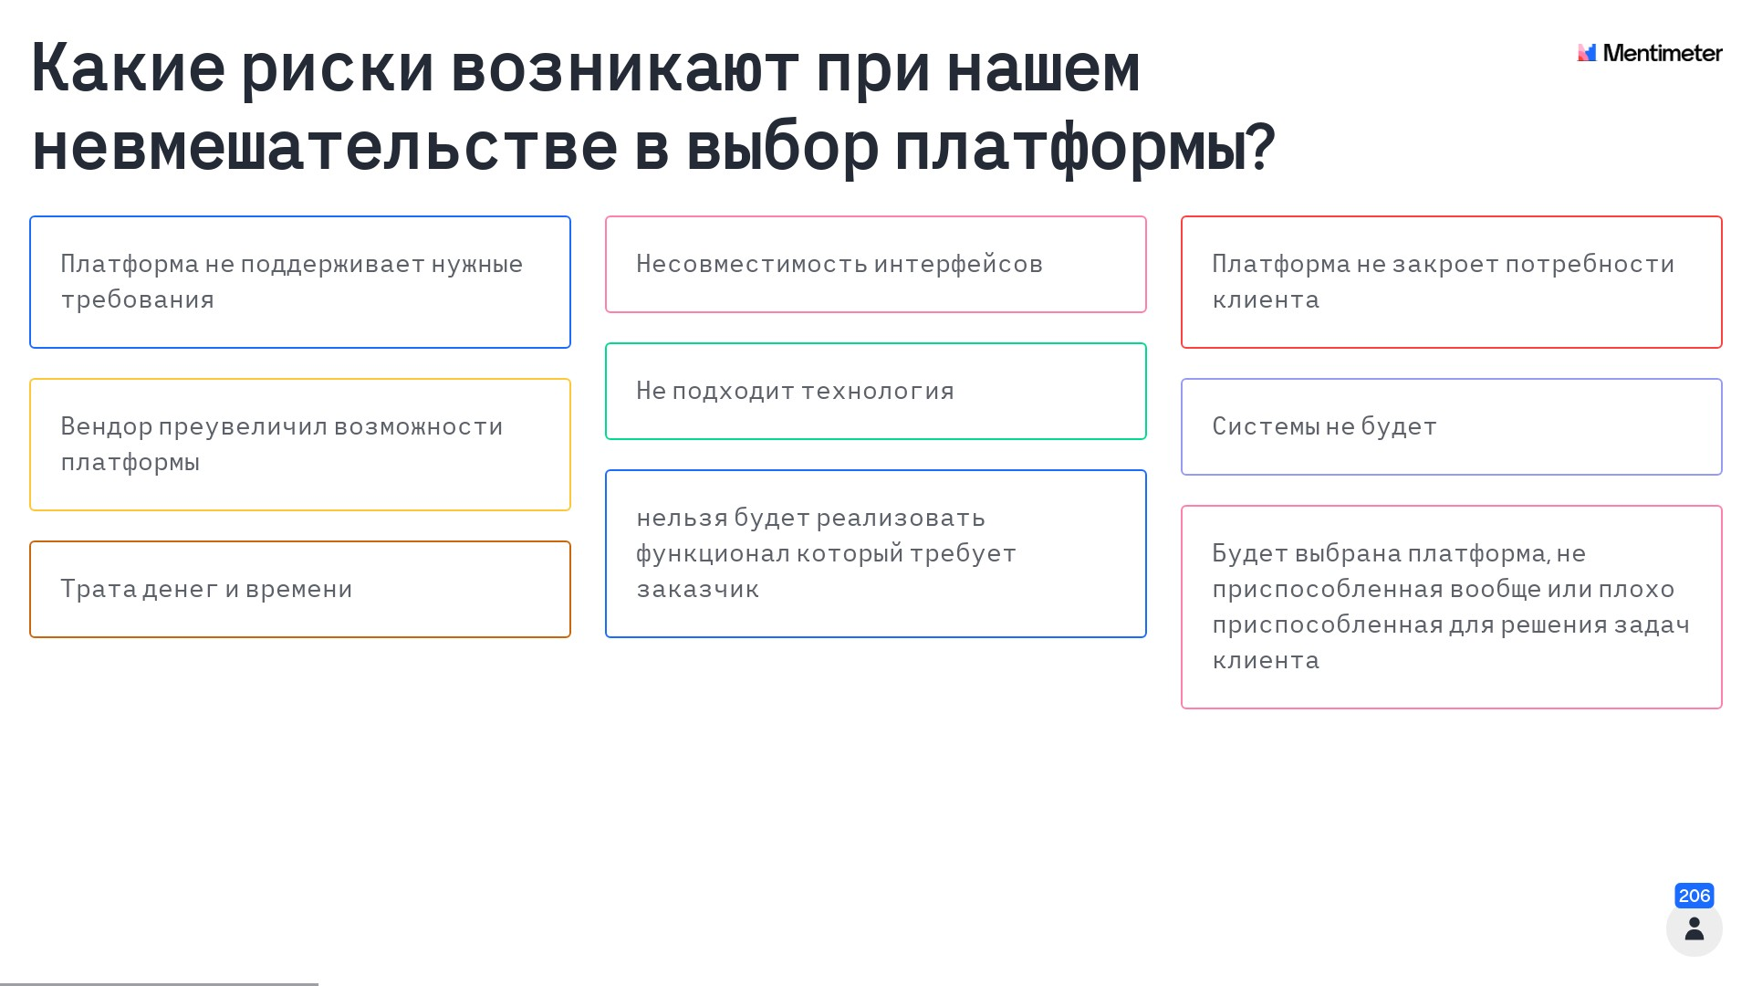

Slide 13
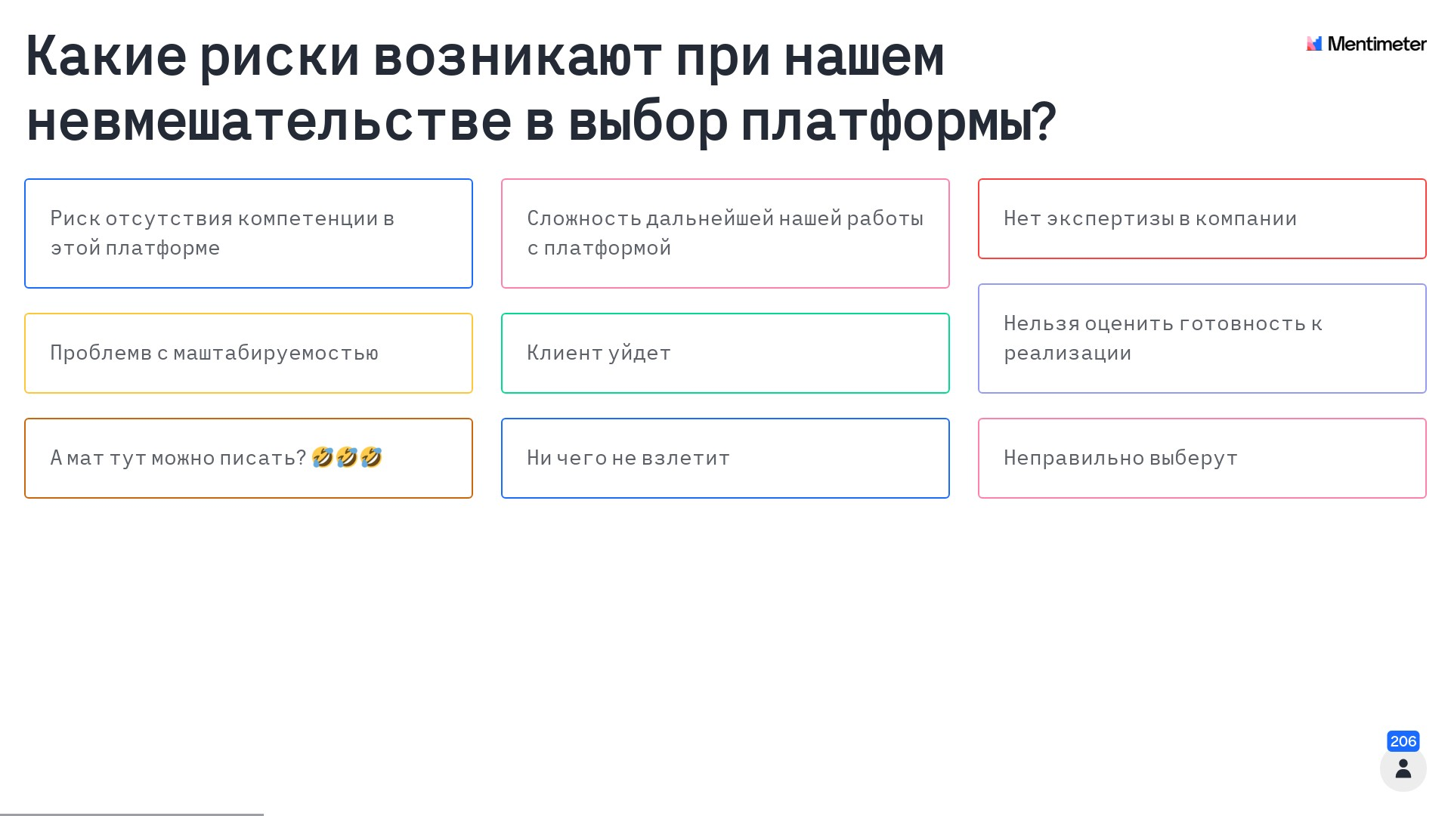

Slide 14
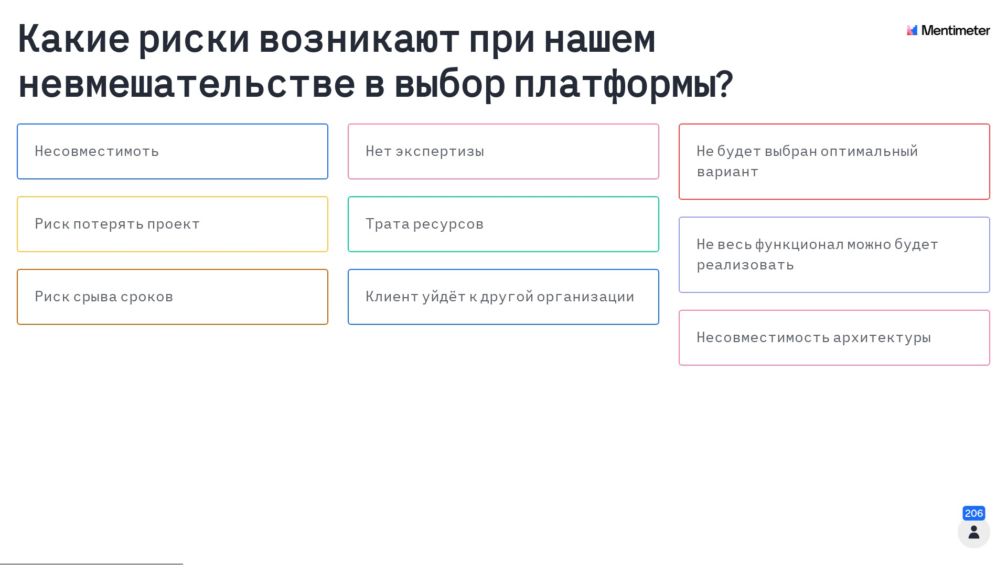

Slide 15
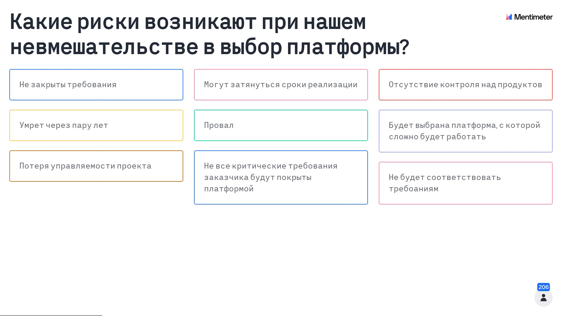

Slide 16
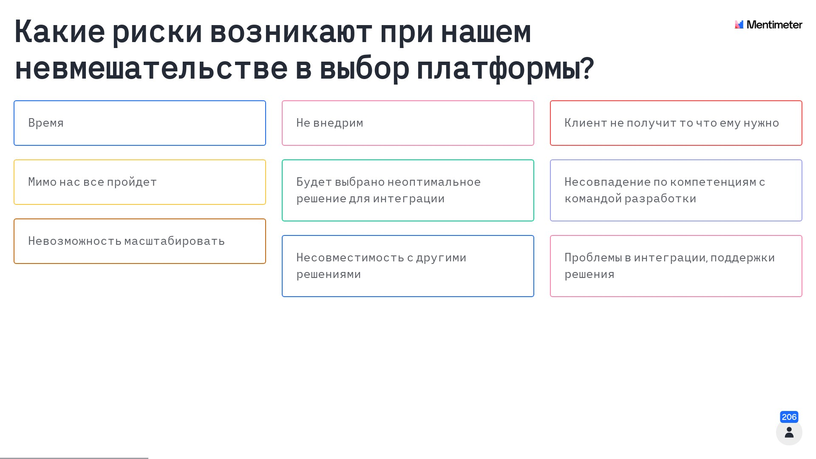

Slide 17
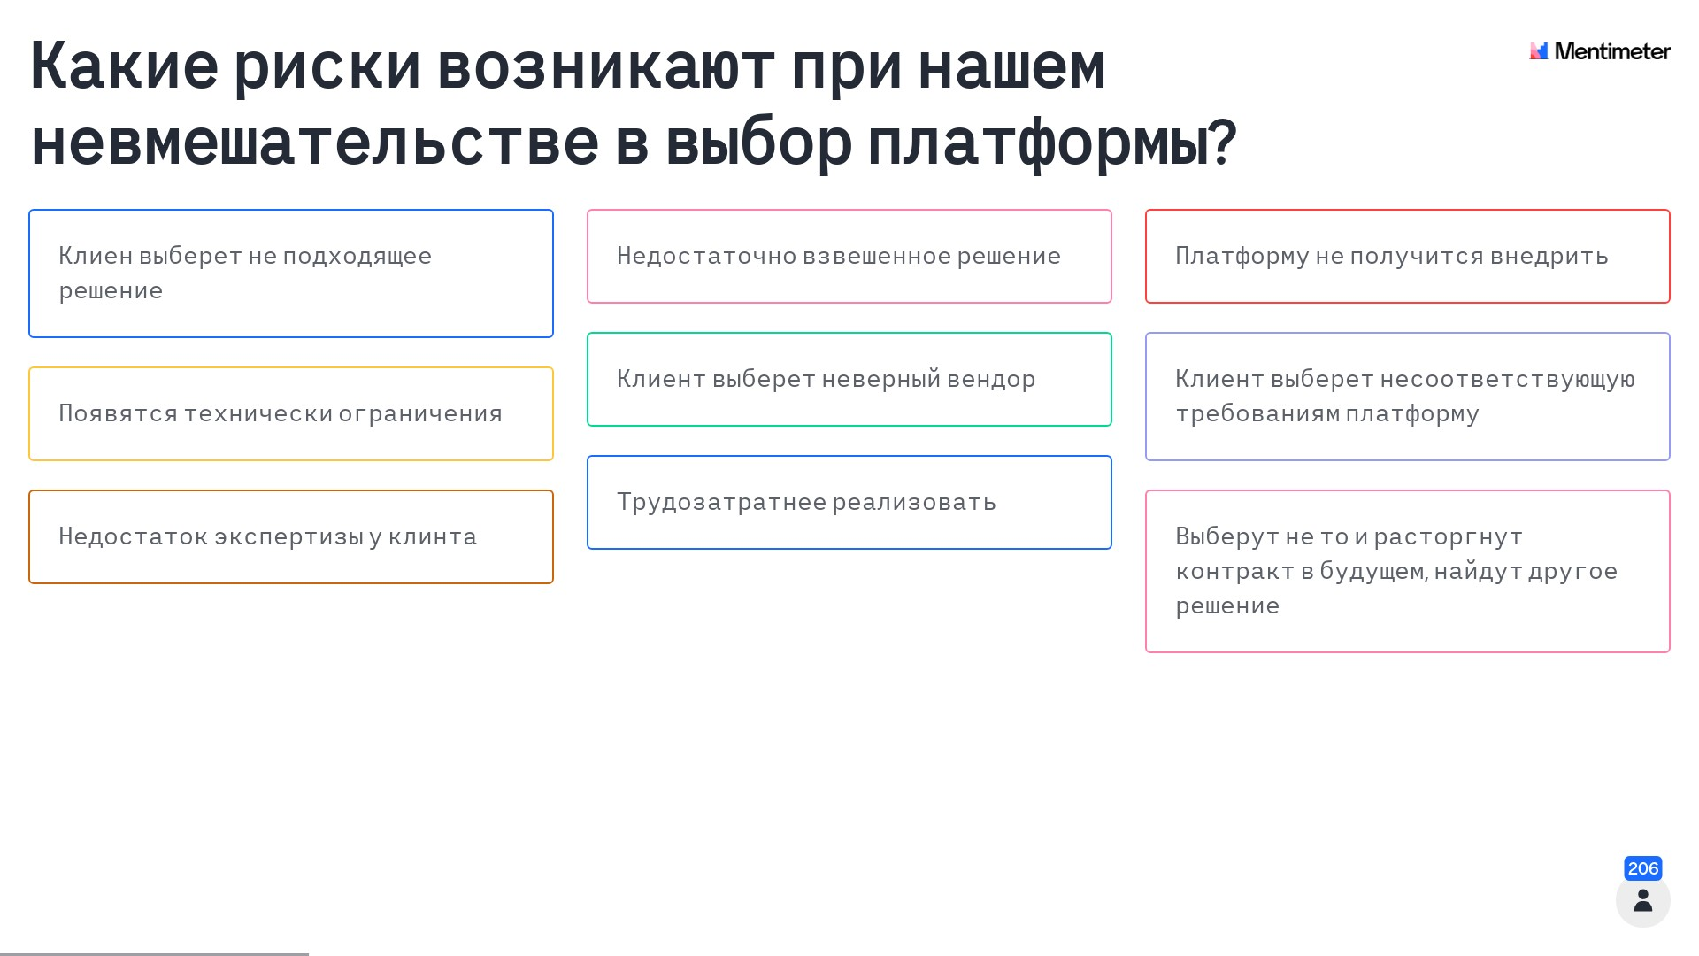

Slide 18
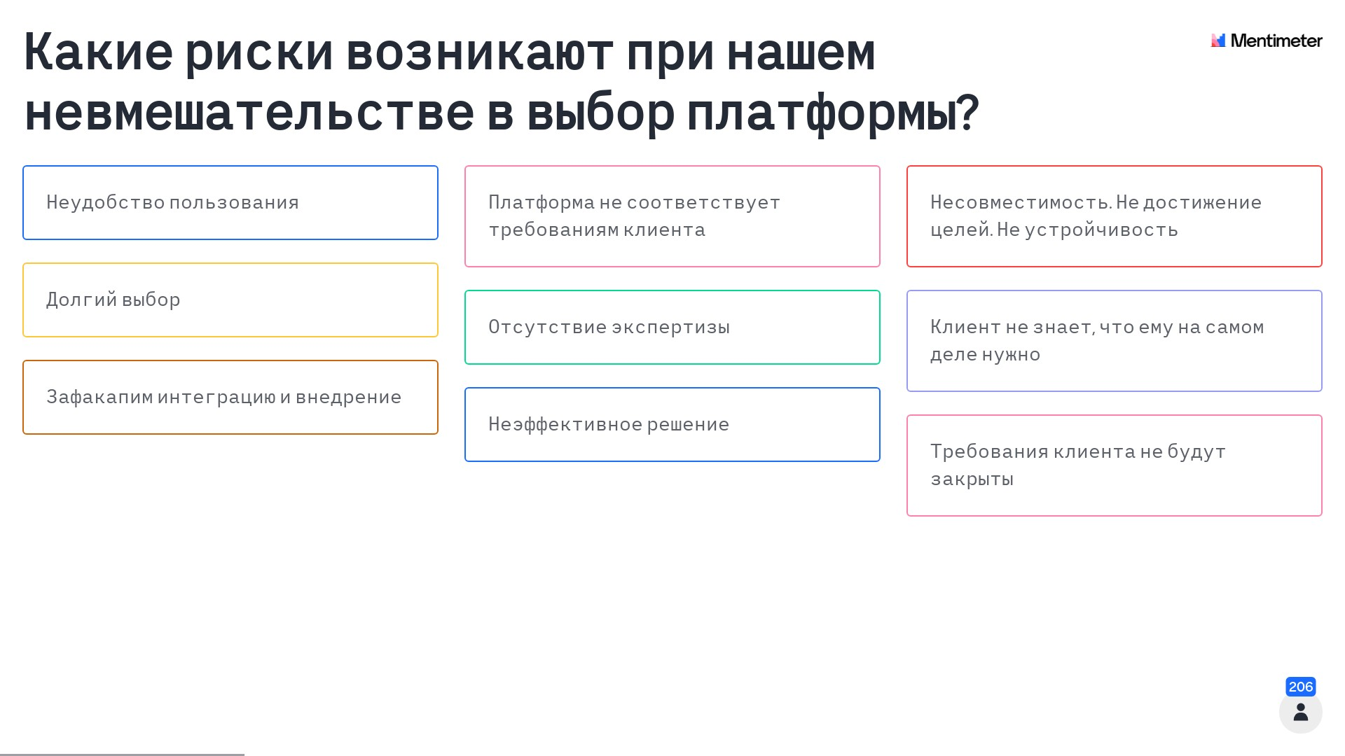

Slide 19
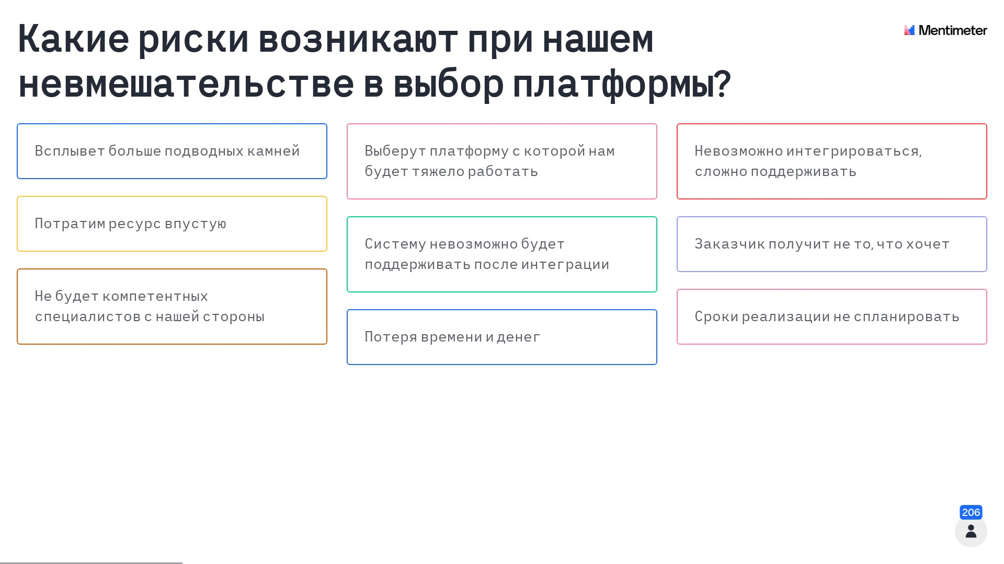

Slide 20
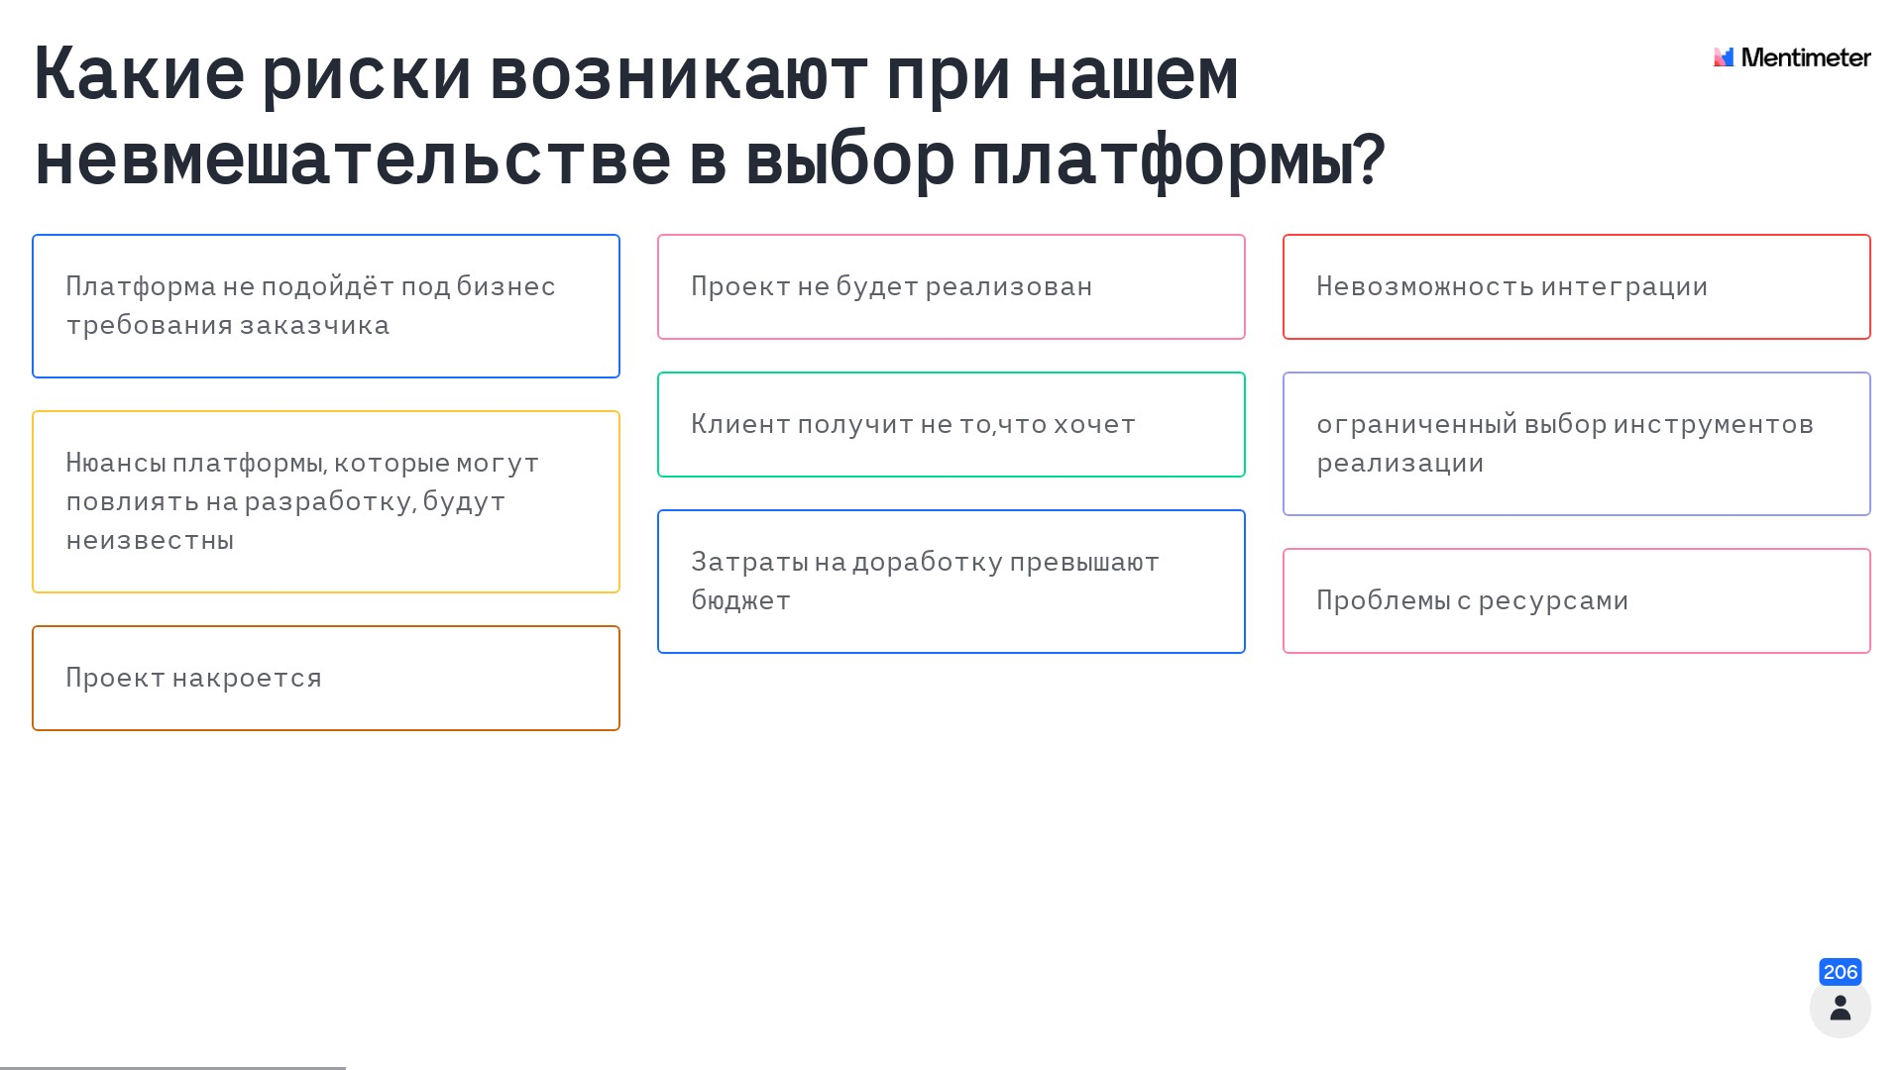

Slide 21
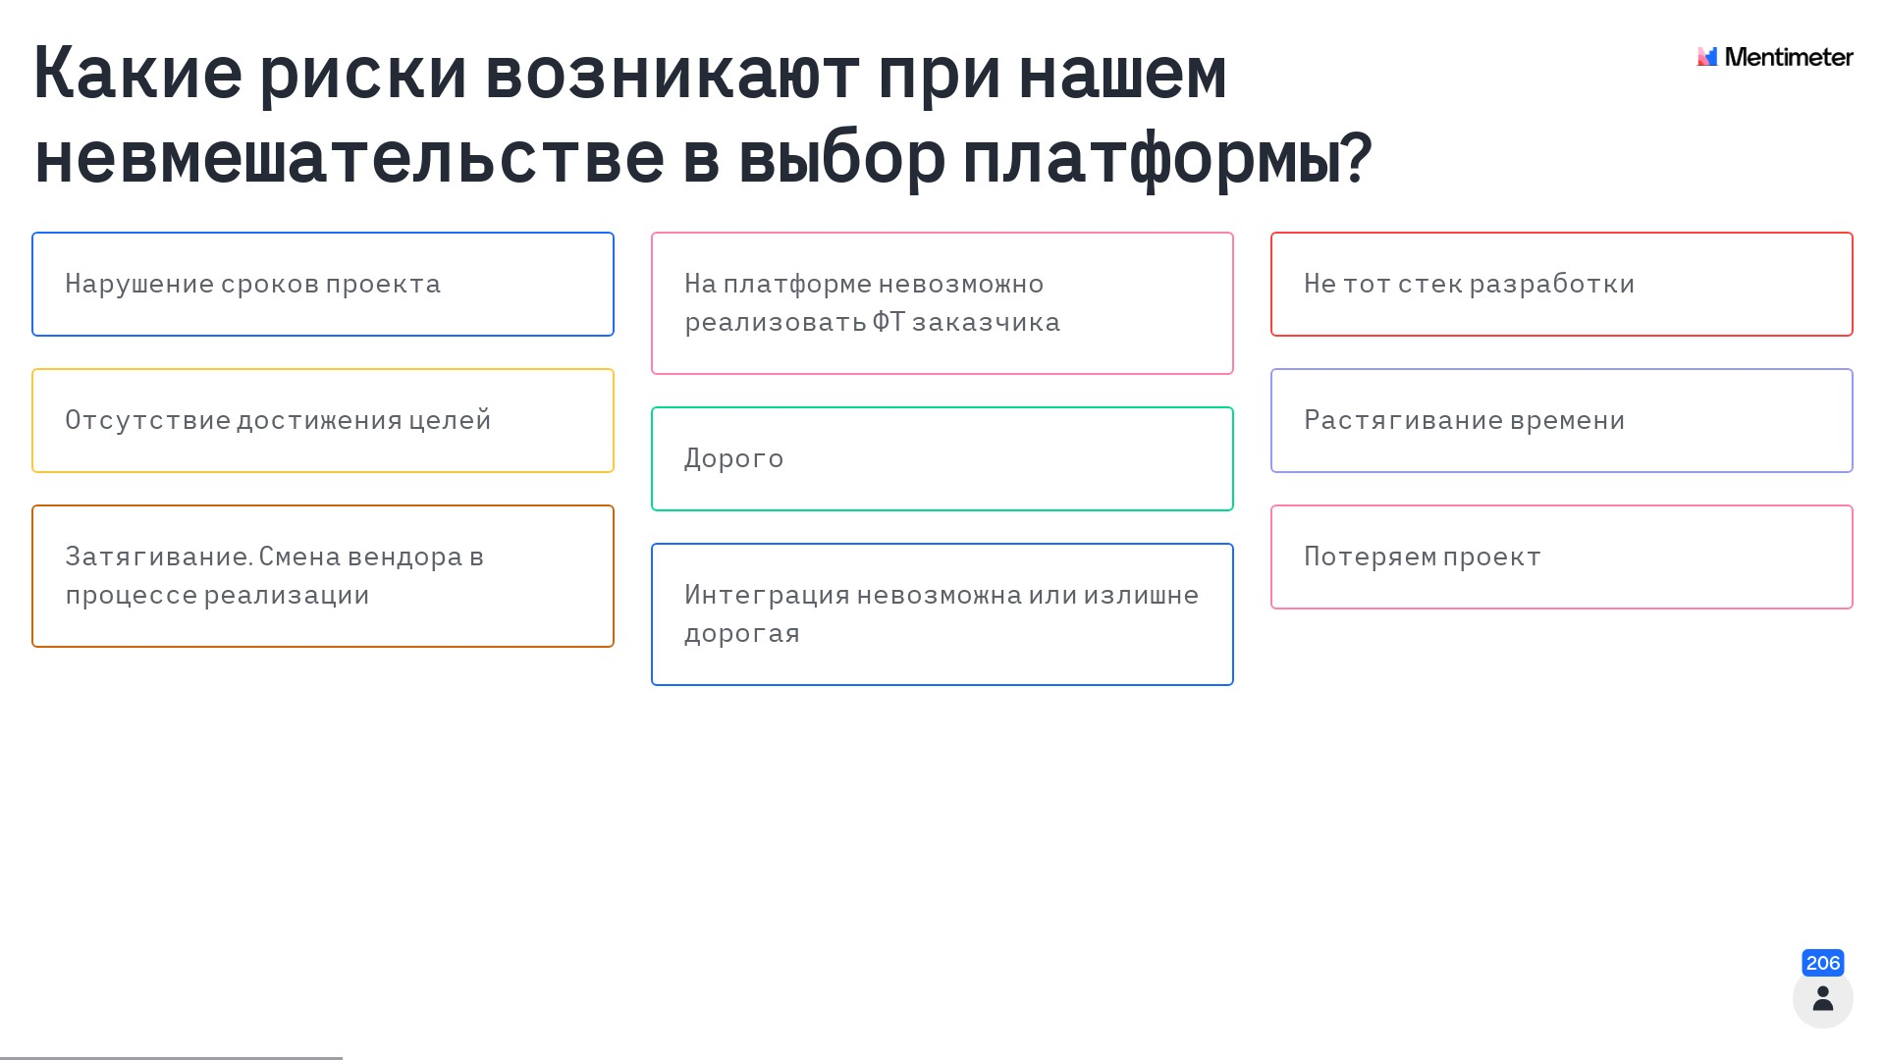

Slide 22
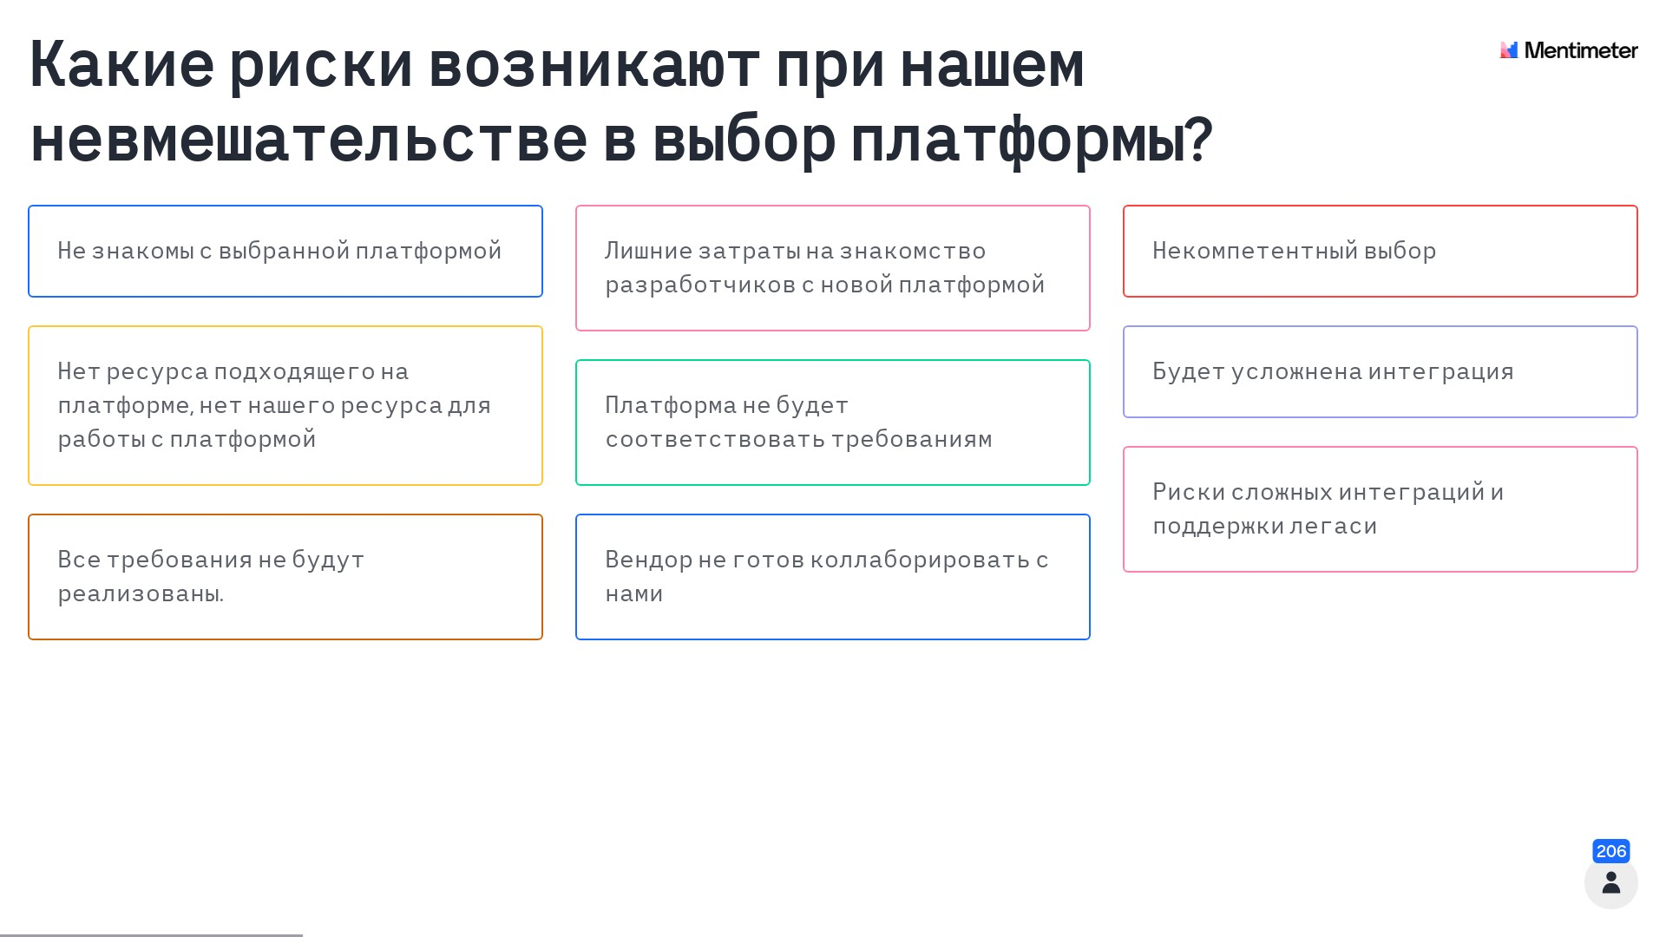

Slide 23
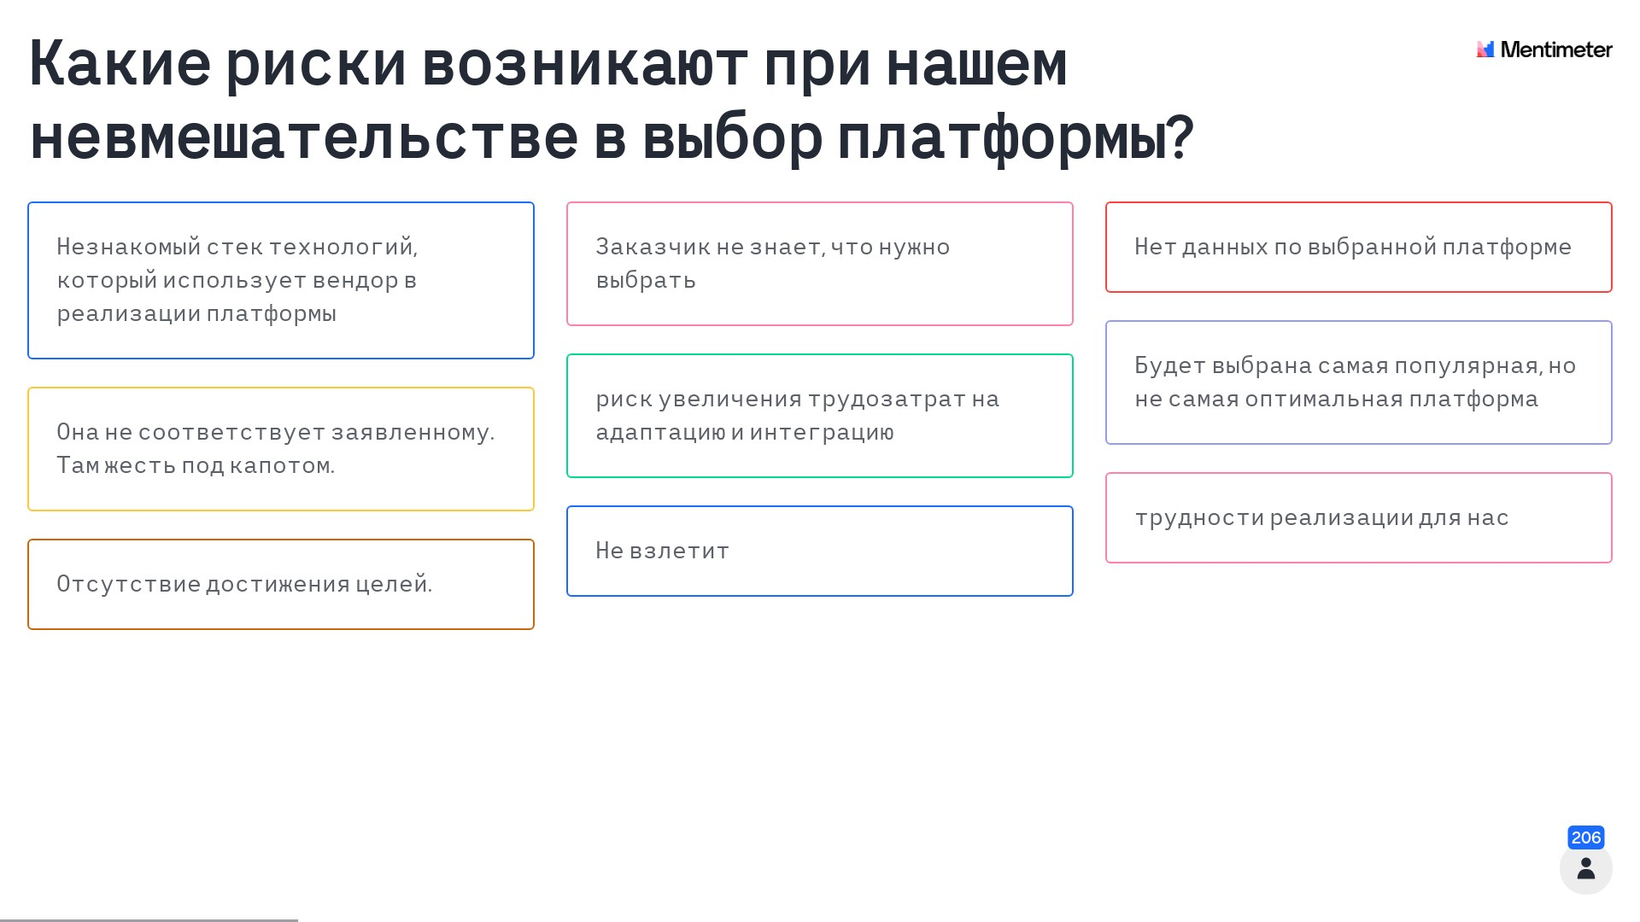

Slide 24
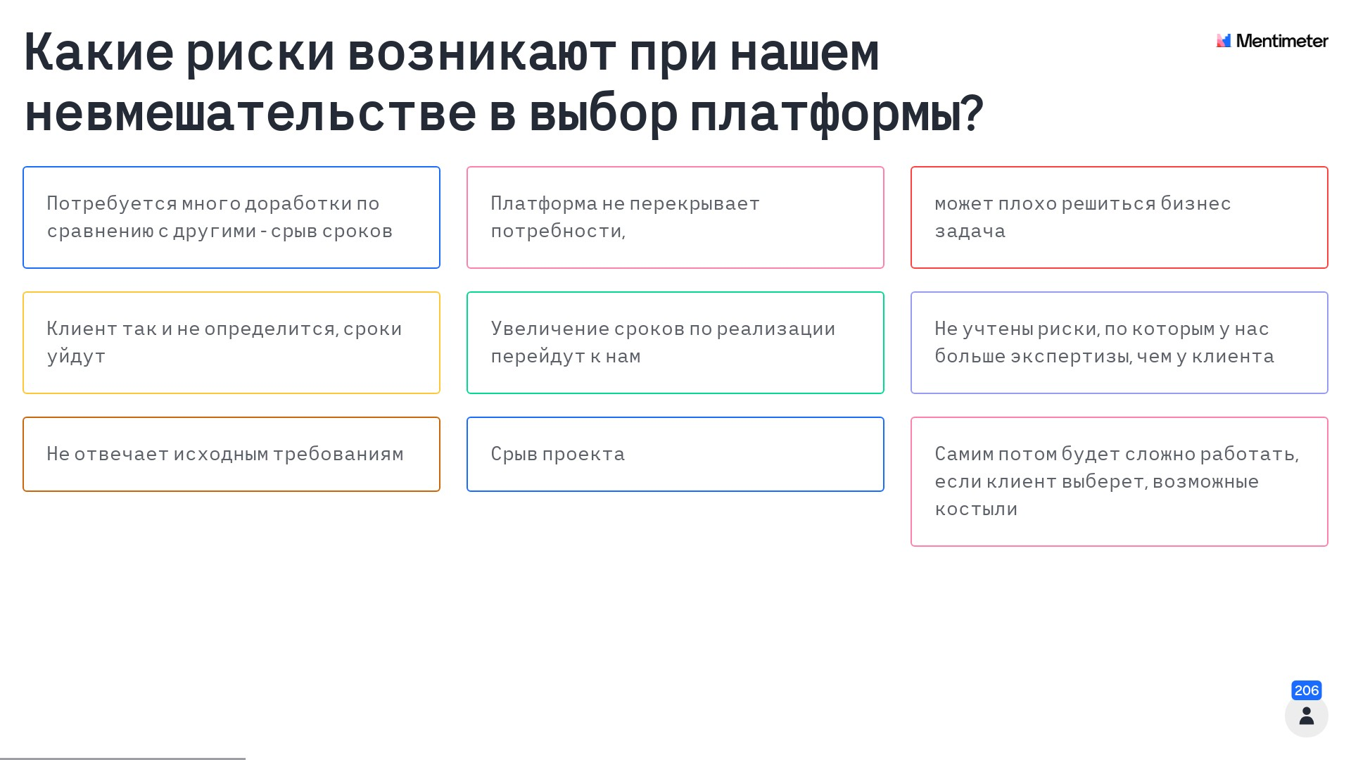

Slide 25
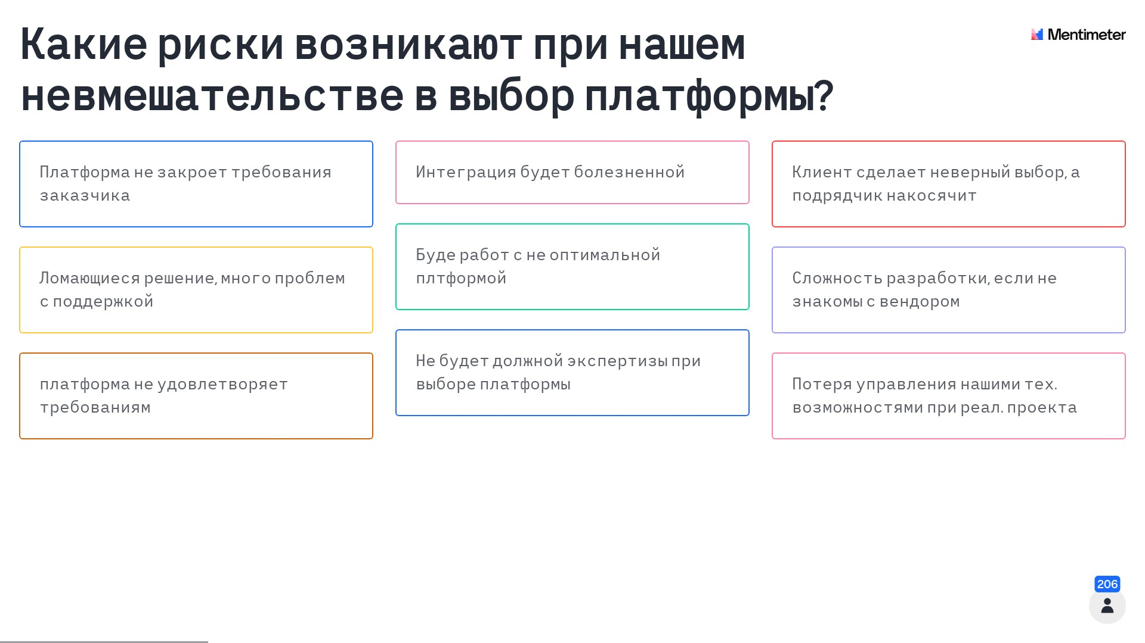

Slide 26
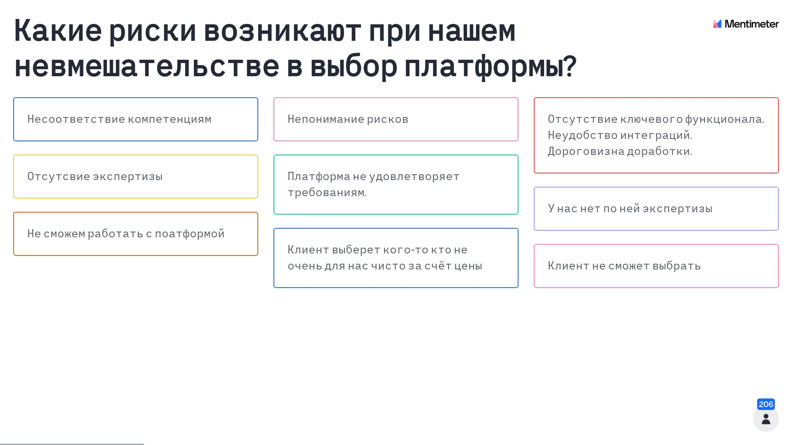

Slide 27
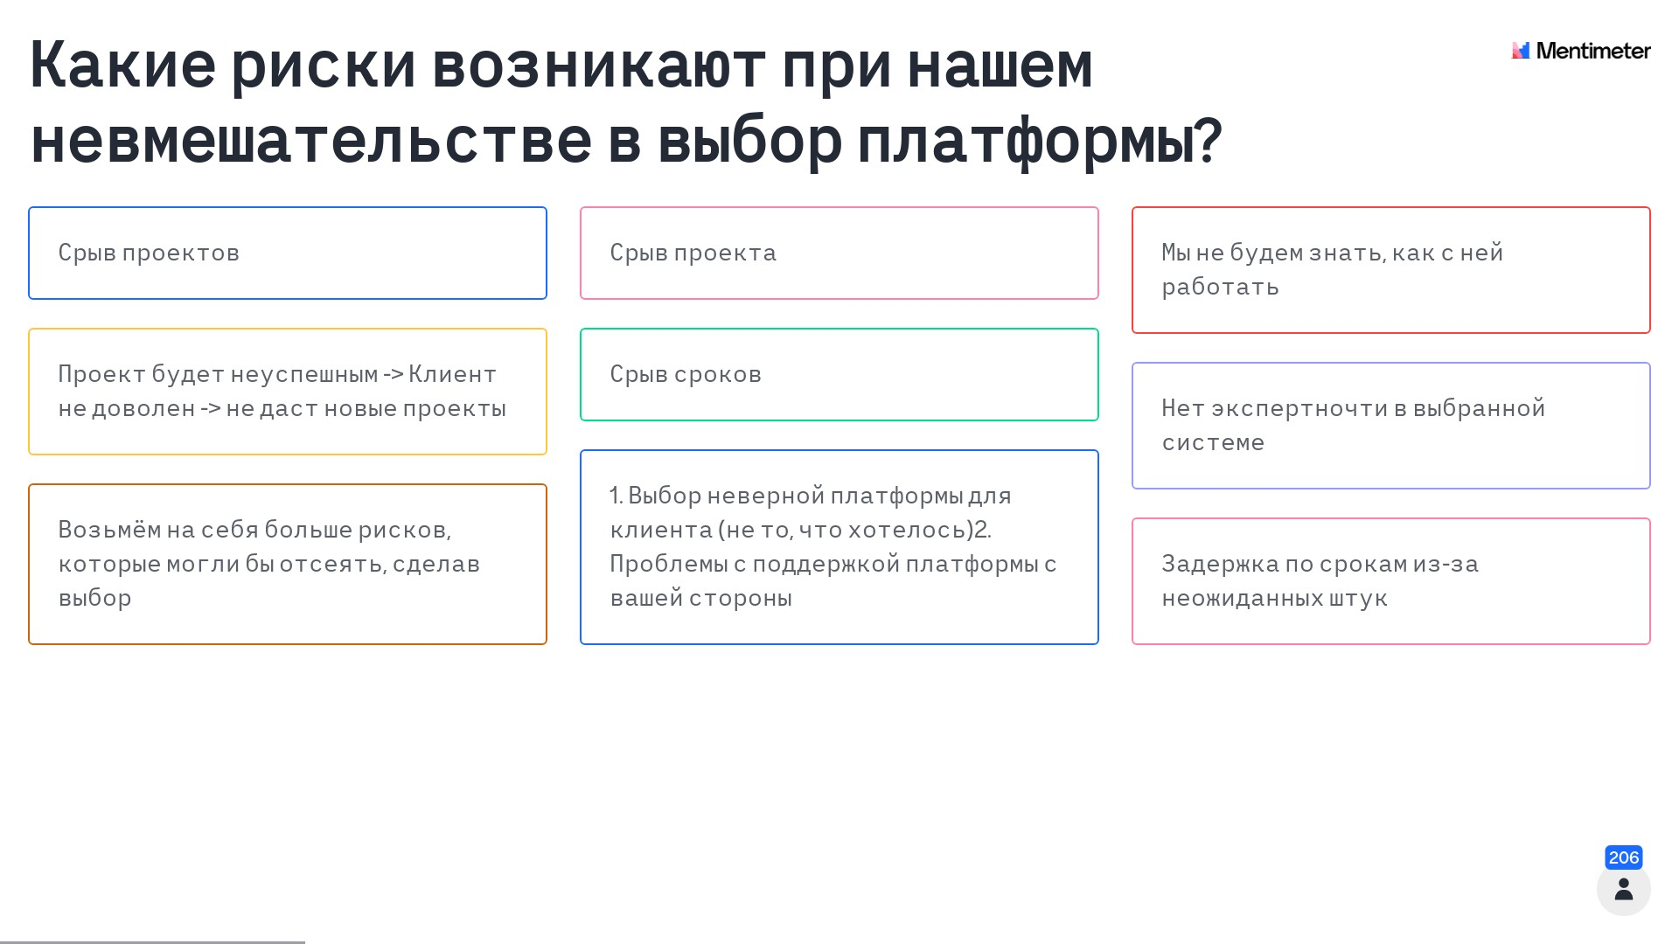

Slide 28
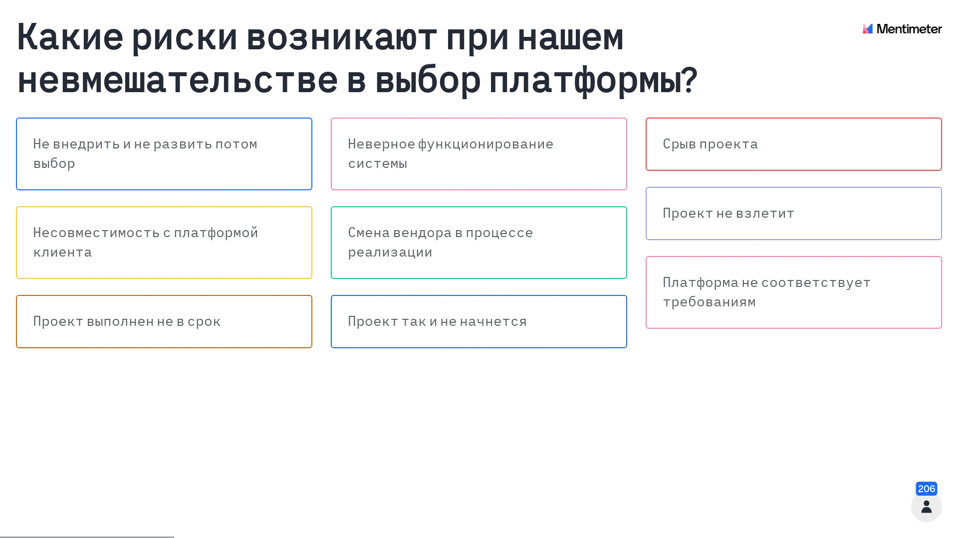

Slide 29
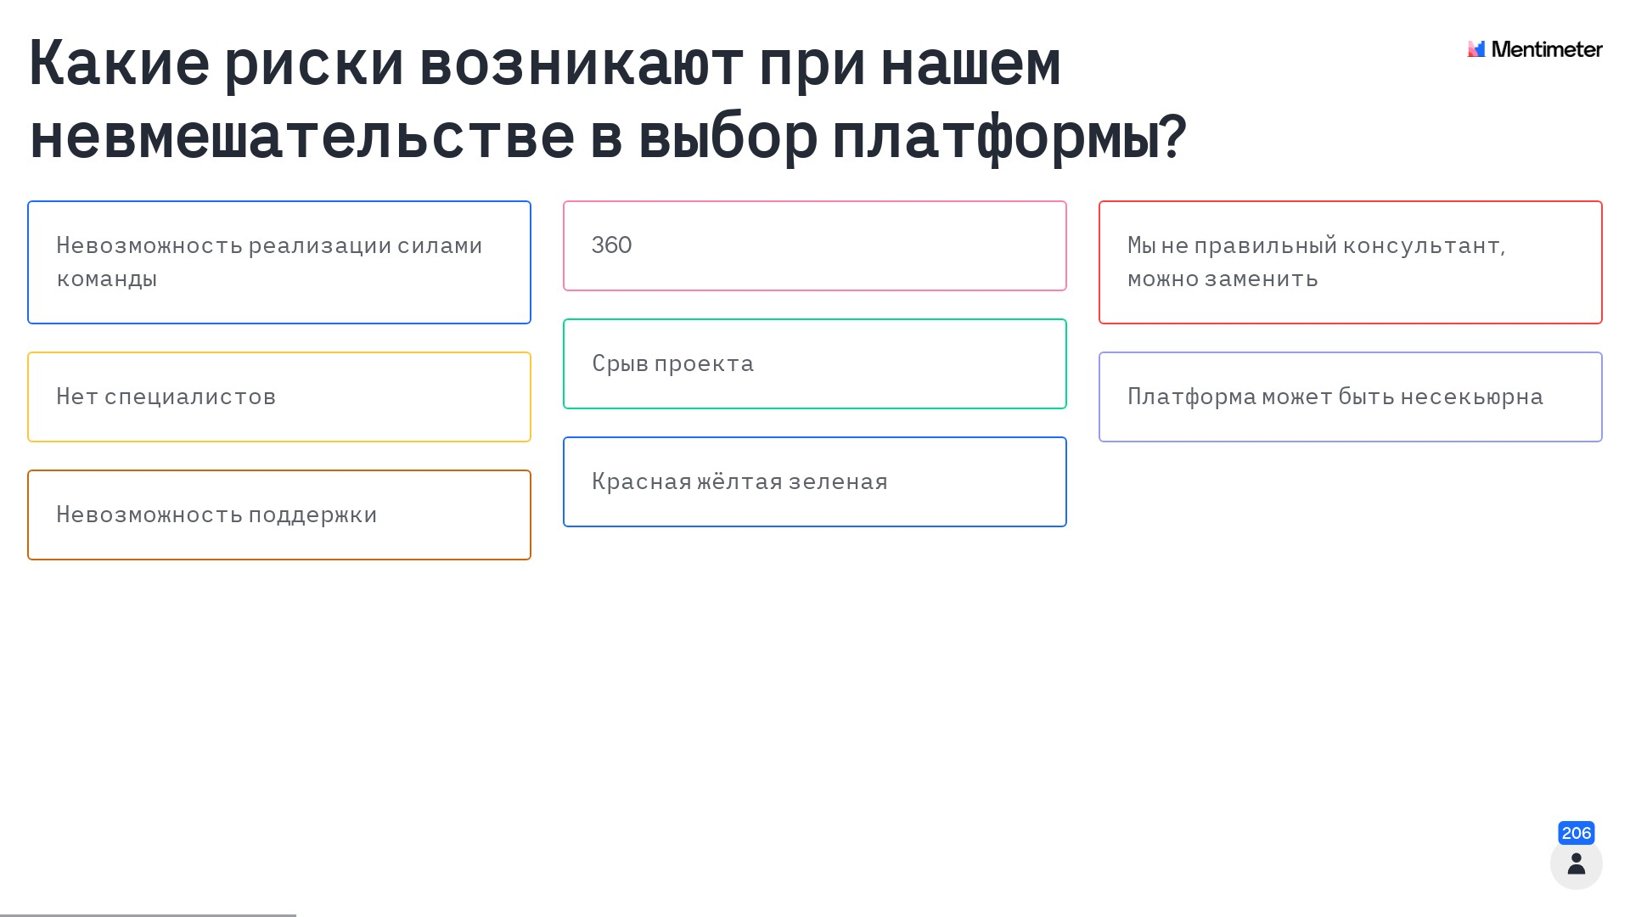

Slide 30

Лог рисков
Условие | Последствия
Выбранная система не поддерживает интеграцию с компонентами и системами клиента | Придется менять архитектуру клиентской системы или отказываться от платформы
Большой объем критически важной функциональности требует кастомизации | Не впишемся в согласованный бюджет
Клиент выберет платформу, не приняв во внимание ее критических ограничений | Можем потерятьдоверие клиента
... | ...
Notes:
[1 min]
Думаю, что большинство из вас знают уже, что риски не записываются вот так просто. И для каждого риска есть условие, т.е. при каком условии риск "сыграет"; и есть результат, т.е. что в таком случае произойдет, какими будут последствия.
Это не очень сложная задача, я ее уже сделала за вас в целях экономии времени. Давайте проговорим, какие 3 риска мы будем рассматривать в ходе доклада:
1
2
3
Ну и далее, представьте, что у нас не 3 риска, а все 20 тут. И описаны они, как правило, чуть более подробно (это здесь я упростила, чтоб нам легче было с ними работать).
Понятно, что вероятность их возникновения разная, и степень влияния тоже разная. И для того, что нам как-то понимать, какие риски имеют более высокий уровень, нам нужно это все как-то оценить. Вроде ничего сложного. Вопрос только в том, в чем же их оценивать.

Slide 31
По какой шкале измерять вероятность риска?
ГОЛОСОВАТЬ
Низкая / средняя / высокая / критическая
В % , от 1 до 100
В баллах от 1 до 10
Точно нет / скорее нет / равновероятно / скорее да / точно да
Notes:
[0.5 min]
Давайте проголосуем. [mentimeter]
Вы видите на экране и у себя на телефонах несколько вариантов. Можете выбрать один из них. (Можно начинать). Отдельно голосуем за измерение вероятности и изменение степени влияния.
Очень надеюсь, что вот уже сейчас, пока вы голосуете, вы задаетесь вопросом: а что значит "средний уровень", или что значит "8 из 10", или что значит "скорее да" или "скорее нет"..
Очень правильные вопросы, и кому на них отвечать, если не аналитику ))

Slide 32
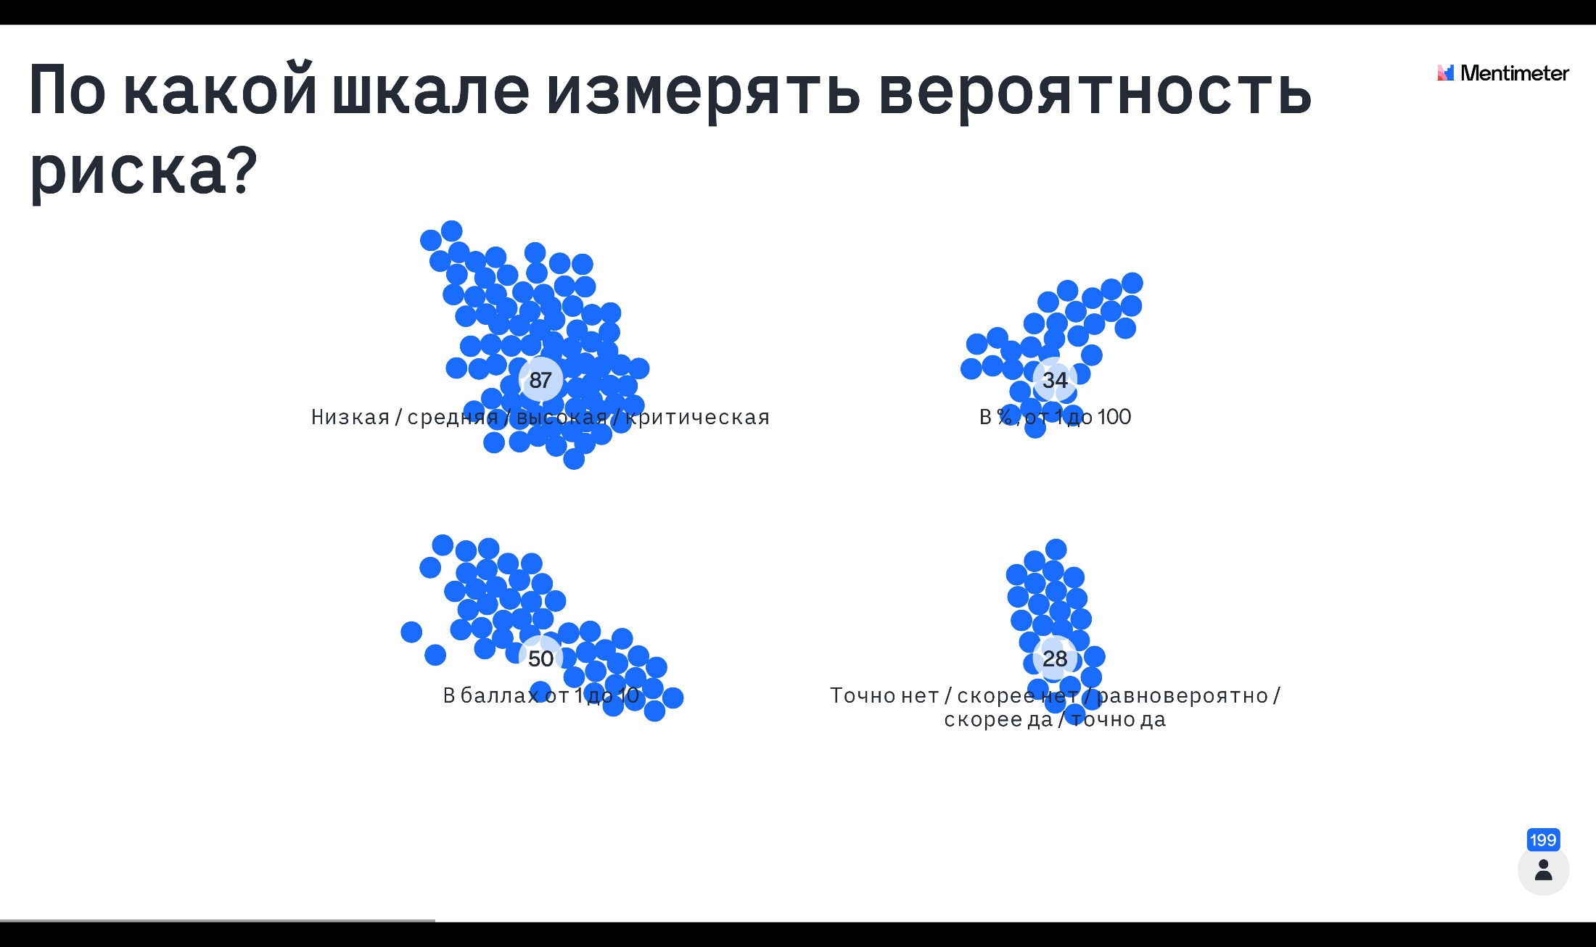

Slide 33
ГОЛОСОВАТЬ
По какой шкале измерять влияние риска?
Notes:
[0,5 min]
Но если с вероятностью возникновения все более или менее понятно, ну то есть ее действительно можно оценить по шкале или в процентах, то вот с влиянием риска все намного сложнее..
Давайте посмотрим. Вы предложили изменять вероятность возникновения в: (перечисляем). Вроде неплохо, много вариантов, и можно выбрать.. А вот с измерением последствий сложнее

Slide 34
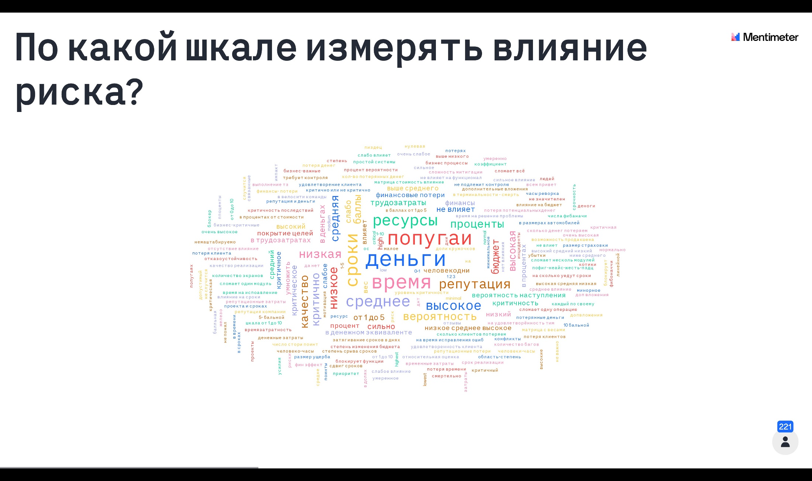

Slide 35
Какой риск важнее?
Условие | Последствия | Вероятность | Влияние | Уровень
Выбранная система не поддерживает интеграцию с компонентами и системами клиента | Придется менять архитектуру клиентской системы или отказываться от платформы | ? | ? | ?
Большой объем критически важной функциональности требует кастомизации | Не впишемся в согласованный бюджет | ? | ? | ?
Клиент выберет платформу, не приняв во внимание ее ограничения | Ограничения платформы окажутся критическими. Можем потерять доверие клиента | ? | ? | ?
... | ...
Notes:
[1 min]
И на моей практике обсуждение масштаба возможных последствий очень часто оборачивалось в бесконечные дискуссии. Например:
Архитектор говорит, что риск 1 важнее, потому что он коренным образом влияет на архитектуру.
Менеджер считает, что риск 2 приоритетнее, потому что это вопрос денег, выделенных на проект
Аналитик говорит, что риск 3, если реализуется, нанесет нам такой урон репутации, что этот клиент вообще на захочет с нами работать и мы потеряем проект или аккаунт.
ну и т.д.
Я думаю, вы уже догадались, к чему я клоню. Напрашивается некая систематизация того, на что эти риски влияют. Ну вот первый, например – влияет на скоп, второй на объем работ, третий - бизнес клиента и нашу репутацию..

Slide 36
ГОЛОСОВАТЬ
Какие категории зон влияния рисков стоит выделить?
Notes:
[1 min]
Давайте подумаем (и зафиксируем ваши мысли через [mentimeter] ) какие еще категории зон влияния можно выделить. У вас минута, вы можете начинать. Я бы предложила начать с категорий для этого кейса, и если останется время, расширить список другими категориями, которые также могут быть релевантными в других ситуациях.
В дальнейшем при реальной работе вы всегда сможете обратиться к результатам этого брейншторма и выбрать наиболее важные параметры для вашего проекта.
Посмотрим, что у нас получается.. (комментирую голосование: импровизирую, как указанные риски могут повлиять на различные параметры)
Спасибо, эти результаты теперь наше общее достояние. Посмотрите, сколько вариантов!
Но не все эти категории одинаково важны и полезных в различных ситуациях. И хорошо, если аналитик умеет профасилитировать командную работу для выбора 4-7 критических критериев, которые в итоге будут оцениваться в рамках проекта.
Я заранее выбрала несколько критериев, и теперь предлагаю нам с вами вместе подумать, в чем же можно их оценить.

Slide 37
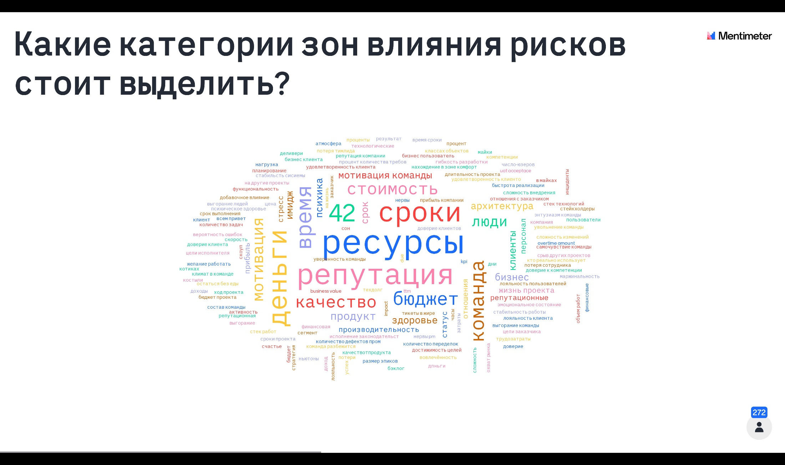

Slide 38
ГОЛОСОВАТЬ
В чем измерять влияние риска на границы (scope) проекта?
Notes:
[1 min]
Возьмите пожалуйста ваши телефоны, и давайте выскажемся. [mentimeter] Будет несколько вопросов, переключаться они будут достаточно быстро и автоматически. У вас всего 30 секунд, чтоб ответить на каждый вопрос. Поэтому пишем кратко и практически первое, что придет в голову.
Начнем с простого. В чем (по какой шкале) будем измерять, и крайние варианты оценки.
Например, вероятность может измеряться по десятибальной шкале, и крайние оценки 1 и 10.
ИМП: вы предлагаете измерять влияние на скоп: юзер стори, фичи, количество требований.. Если скоп изменится на 2 бизнес требования - это много или мало??

Slide 39
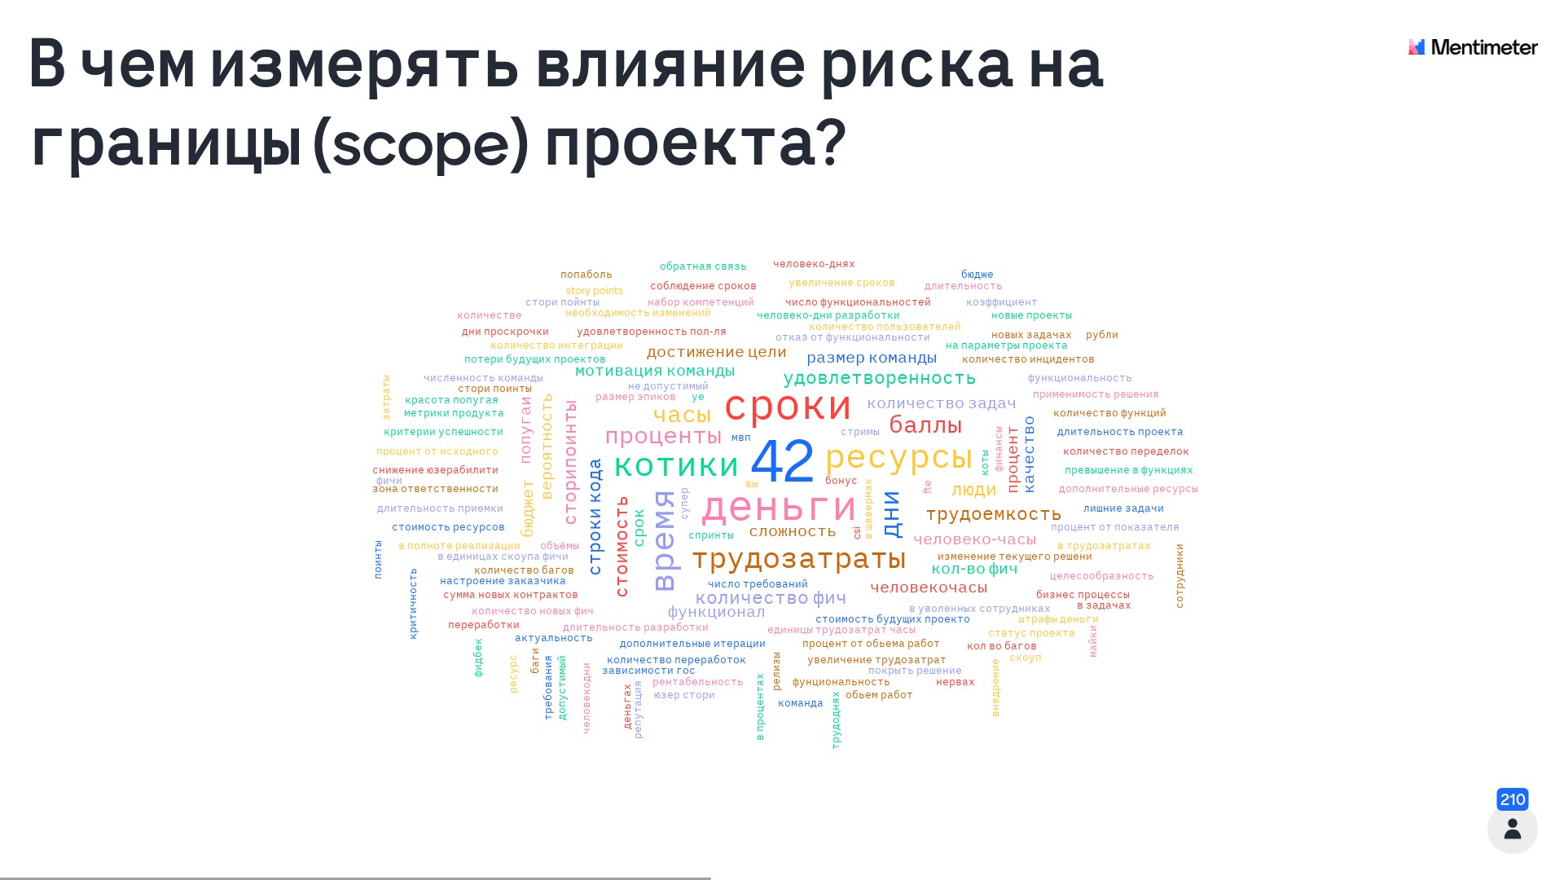

Slide 40
Влияние на границы проекта (scope)
Обобщенно | Относит. шкала | Абсолютные функциональные единицы | Реализуемые бизнес-процессы | Техническая реализация | От противного (если изменениями скопа пренебречь, то...)
Нет влияния | 0% | Нет влияния ни на одну функцию | Не влияет на бизнес-процессы | Не влияет на реализацию и технологии | Успешность проекта и производительность бизнеса не изменятся
Низкое | Менее 20% | Влияние менее чем на 4 функции | Некритичные изменения в бизнес-процессах, которыми можно на время пренебречь | Технологии не меняют, реализация меняется несущественно (%?) | Продукт будет выполнять все функции, хотя не супер-эффективно
Среднее | От 21 до 80% | Влияние на 5-10 функций | Необходима корректировка бизнес-процессов в рамках реализуемого скопа | Существенное изменение реализации (%?) без изменения технологий | Критический функционал будет доступен. Часть функций потребует обходных путей
Высокое | Более 81% | Влияние более чем на 11 функций | Нужен новый дизайн бизнес-процессов | Необходимо изменить технологии | Бизнес-предназначение продукта будет недостижимым
Критичное
Notes:
[1 min]

Slide 41
ГОЛОСОВАТЬ
В чем измерять влияние риска на качество реализации?

Slide 42
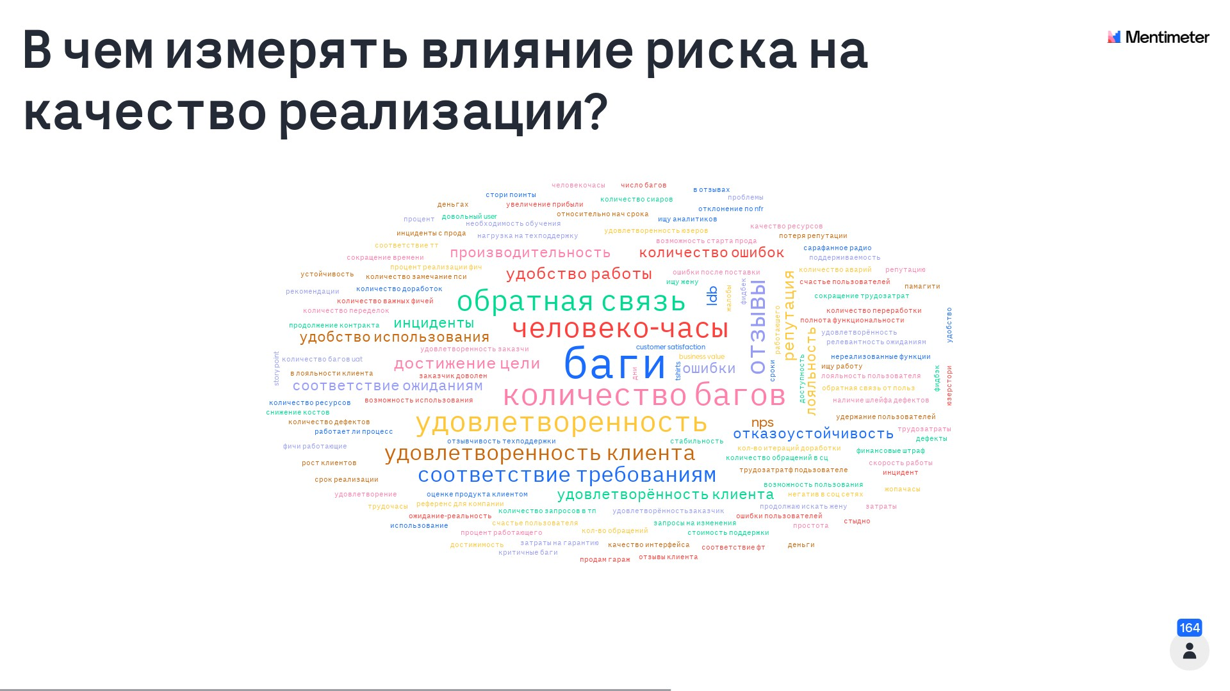

Slide 43
ГОЛОСОВАТЬ
В чем измерять влияние риска на длительность проекта?

Slide 44
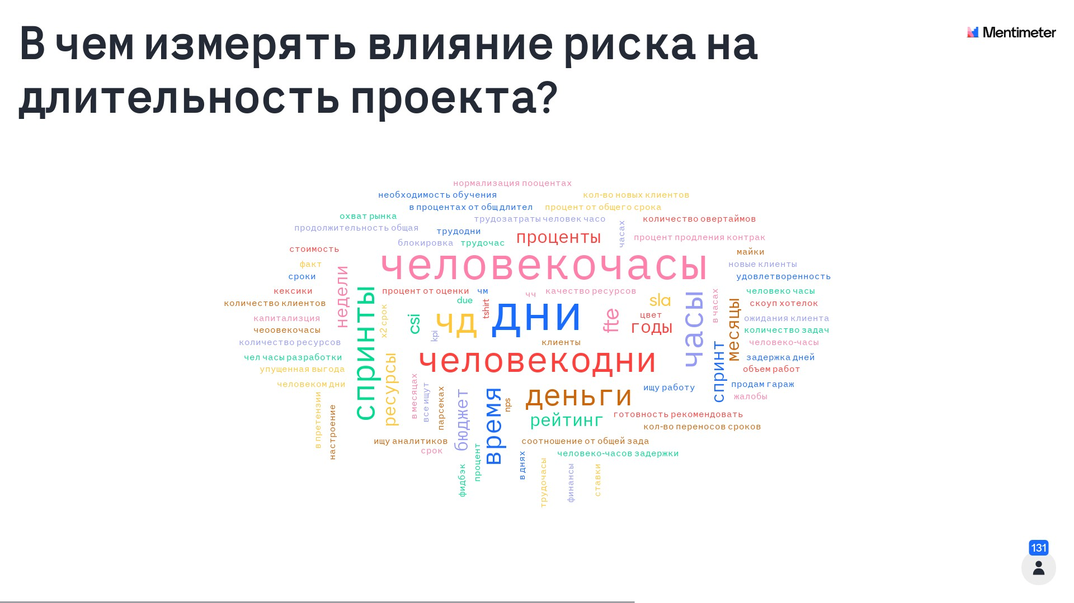

Slide 45
ГОЛОСОВАТЬ
В чем измерять влияние риска на нашу репутацию?

Slide 46
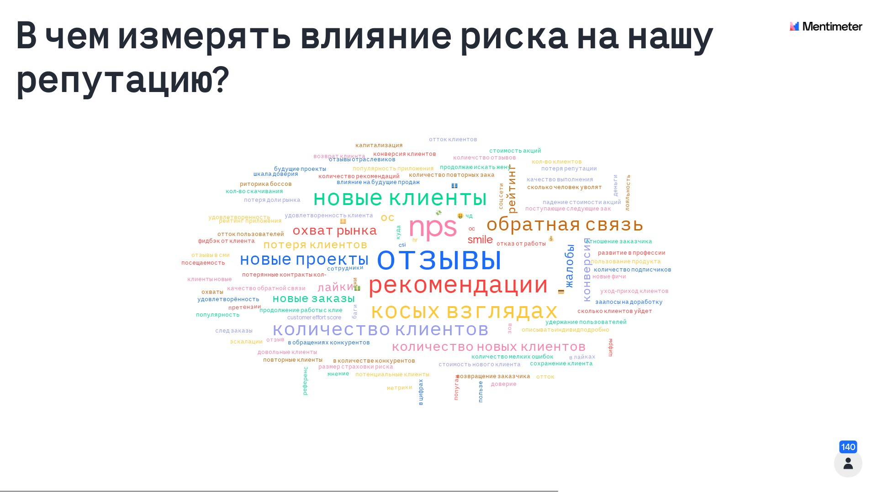

Slide 47
Калибровка оценок
 |  | Границы проекта | Объем работ (всего на команду проекта) | Качество реализации | Длительность проекта | Репутация подрядчика | Бизнес клиента | Стоимость проекта | Вероятность
0 | Нет | Нет влияния на границы проекта | Нет влияния на объем работ | Нет влияния на качество | Нет влияния на длительность | Нет влияния на репутацию | Нет влияния на бизнес клиента | Нет влияния на стоимость проекта | Менее 10%
1 | Низкий | Продукт будет выполнять все функции, хотя не супер-эффективно | Менее 5 рабочих дней | Несущественные проблемы с качеством | Увеличение длительности проекта на 3 недели | Несущественные ожидания клиента могут быть неоправданы, но доверие останется | Бизнес сможет работать и выполнять все функции, хотя не супер-эффективно | Менее 20% изменения стоимости проекта | От 10 до 50%
2 | Средний | Критический функционал будет доступен. Часть функций потребует обходных путей | 6-20 рабочих дней | Существенные проблемы с качеством, но продукт все еще рабочий | Увеличение длительности на 3-8 недель | Репутация подрядчика существенно пострадает | Задачи бизнеса будут достигаться не самыми короткими путями, но работа возможна | 20-80% изменения стоимости проекта | От 51 до 90%
4 | Высокий | Бизнес-предназначение продукта будет недостижимым | Более 21 рабочего дня | Продукт не может использоваться | Увеличение длительности более чем на 8 недель | Репутация сильно пострает. Доверие к подрядчику будет подорвано | Бизнес-потребности проекта не будут реализованы | Более 80% изменения стоимости проеат | Более 90%
Notes:
[min]
Спасибо! Вы просто супер! Мы вместе только что придумали столько разнообразных вариантов.. Но дальше начинается самое интересное..
На примере влияния на скоп мы уже разобрали, насколько по-разному можно изменять это влияние. И здесь нет единого правильно ответа: он зависит от проекта, команды, тех компетенций, которые имеются при оценивании рисков, тех перспектив, которые важно рассматривать
Также и с другими зонами влияния.
И для того, чтоб выработать правильные критерии и шкалу оценки, необходимо провести командную калибровку, на которой:
Определить имеющие значение зоны влияния
Определить шкалу оценки, что имеено мы можем и должны оценивать в разрезе даже каждой зоны влияния (на примере скопа)
Откалибровать шкалу
Это сложно, и обычно сопровождается горячими дискуссиями. Зато помогает всем договорится о единых правилах, и лишает этих дискуссий уже реальные воркошопы по оценке рисков.
Ну и далее нам же нужно как-то эти риски сравнивать. А сравнивать такие разные понятия – сложно. Поэтому нам важно привести все наши оценки к некой единой шкале, и далее ее также откаллибровать.
Формально, казалось бы это легко: мы проставляем просто некие коэффициенты для 3 или 4 (сколько выбрали) градаций по каждой зоне влияния. Но практическая сложность в том, что эти результате эти шкалы должны быть сопоставимы.
То есть, например, единичка по зоне «скоп» должна быть сопоставима с единичками по зонам «объем работ», «качество и пр.». Также же с двойками, четверками
Опять же, градация шкал тоже может получаться разной. Кто-то использует подряд натуральные числа 1, 2, 3, 4.. Кому-то больше нравится ряд фибоначчи, гдекаждое последующее число это сумма предыдыщих: 1, 1, 2, 3, 5, 8 и т.д.
Мне больше нравится параболические функции (1, 2, 4, 9), т.к. Это дает оптимельное на мой взгляд увеличение шага, отражающего более критичность степени влияния более высоких рисков.
Но в любом случае, инструмент будет для вас реально рабочим только если бы хорошо его откалибруете. Иначе это будет активность ради активности, и она опять превратится в формальность.

Slide 48
Оценка рисков
Условие | Последствия | Вероятн. риска | Компоненты влияния |  |  |  |  |  |  | Влияние | Уровень
 |  |  | Скоп проекта | Объем работ | Качество реализации | Длительность | Репутация подрячика | Бизнес клиента | Стоимость проекта
Выбранная система не поддерживает интеграцию с компонентами и системами клиента | Придется менять архитектуру клиентской системы или отказываться от платформы | 2 | 4 | 2 | 0 | 2 | 2 | 1 | 2 | 13 | 26
Большой объем функциональности потребует кастомизации | Не впишемся в согласованный бюджет | 1 | 2 | 4 | 2 | 2 | 0 | 4 | 4 | 18 | 18
Клиент выберет платформу не приняв во внимание ее критических ограничений | Риск потерять доверие клиента | 4 | 0 | 0 | 0 | 0 | 4 | 4 | 0 | 8 | 32
Notes:
[1 min]
В итоге, мы получаем что-то похожее вот на такую таблицу:
Вы видите слева условия возникновения риска и его последствия.
В самой левой колонке с цифрами – оценки вероятности возникновения риска (как помните, мы там выбрали относительную шкалу в %)
Далее под бледным заголовком – это зоны влияния риска. Сумма баллов по каждой строке подсчитана в столце «Влияние».
То есть мы видим, что на данном примере потенциально самое большое влияние окажет второй риск, а самое малое – третий.
Но это еще не говорит нам о том, что второй риск важнее третьего. Как раз наоборот
Смотрите, вероятность появления третьяго риска мы оценили на 4, а второго – на единицу.
Итоговый уровень риска – это произведение вероятности на степень влияния.
И в итоге в правой колонке мы видим, какие риски для нас приоритетенее.
Именно этот уровень и является для нам критерим приоритетности рисков.

Slide 49
От рисков к действиям
Условие | Последствия | Стратегия | План митигации | Действия
Выбранная система не поддерживает интеграцию с компонентами и системами клиента | Придется менять архитектуру клиентской системы или отказываться от платформы | Снизить и передать | Предоставить клиенту отчет по интегр. возможностям платформ и оставить решение за клиентом | Архитектору: сделать сравнительный анализ возможностей интеграции. До 1 июня Аналитику: подготовить презентацию. До 3 июня Менеджеру: Организовать встречу с клиентом. До 5 июня
Notes:
И это еще не все. Вы же понимаете, что выявить риски и оценить их – это еще только полдела. На это работа не заканчивается
А далее нам нужно опредилить стратегию работы с риском. Их всего 4: снизить, передать (делегировать), принять, уклониться
Обозначить общий план работы с ним (митигации)
Прописать конкретные шаги и назначить ответсвенного за риск
Например, для первого риска (о том, что выбранная система не поддержит интеграцию), мы можем определиться со следующим:
Т.к. Конечное решение принимает клиент, и мы скорее всего знаем его системный ландшафт хуже, было бы неправильно полностью брать на себя ответственность за риск. То есть в конечно счете его нужно передать клиенту. Но будет очень хорошо с нашей стороны, если мы предварительно снизим его, предоставив клиенту свое обоснованное видение и сравнительный анализ систем по интеграционным возможностям всех выбираемых систем.
Для этого, мы поручим архитектору сделать этот анализ, проверем внутренне ревью и потом уже представим результаты клиенту. Владельцем риска назначим архитектора.

Slide 50
Какую стратегию применим для риска: Большой объем функциональности потребует кастомизации
ГОЛОСОВАТЬ
Уклониться
Передать
Снизить
Принять
Notes:
[0,5 min]
Давайте для практики попробуем определить стратегию и ближайшие действия для риска с необходимостью кастомизации.
Напоминаю, суть риска в том, что выбранная платформа может не поддерживать из коробки нужной клиенту функциональности. Это значит, что нам придется вручную допиливать и кастомизировать. А это всегда выливается в бОльшие расходы и объем работ.
Выбрали стратегию? Переключаемся на следующий слайд

Slide 51
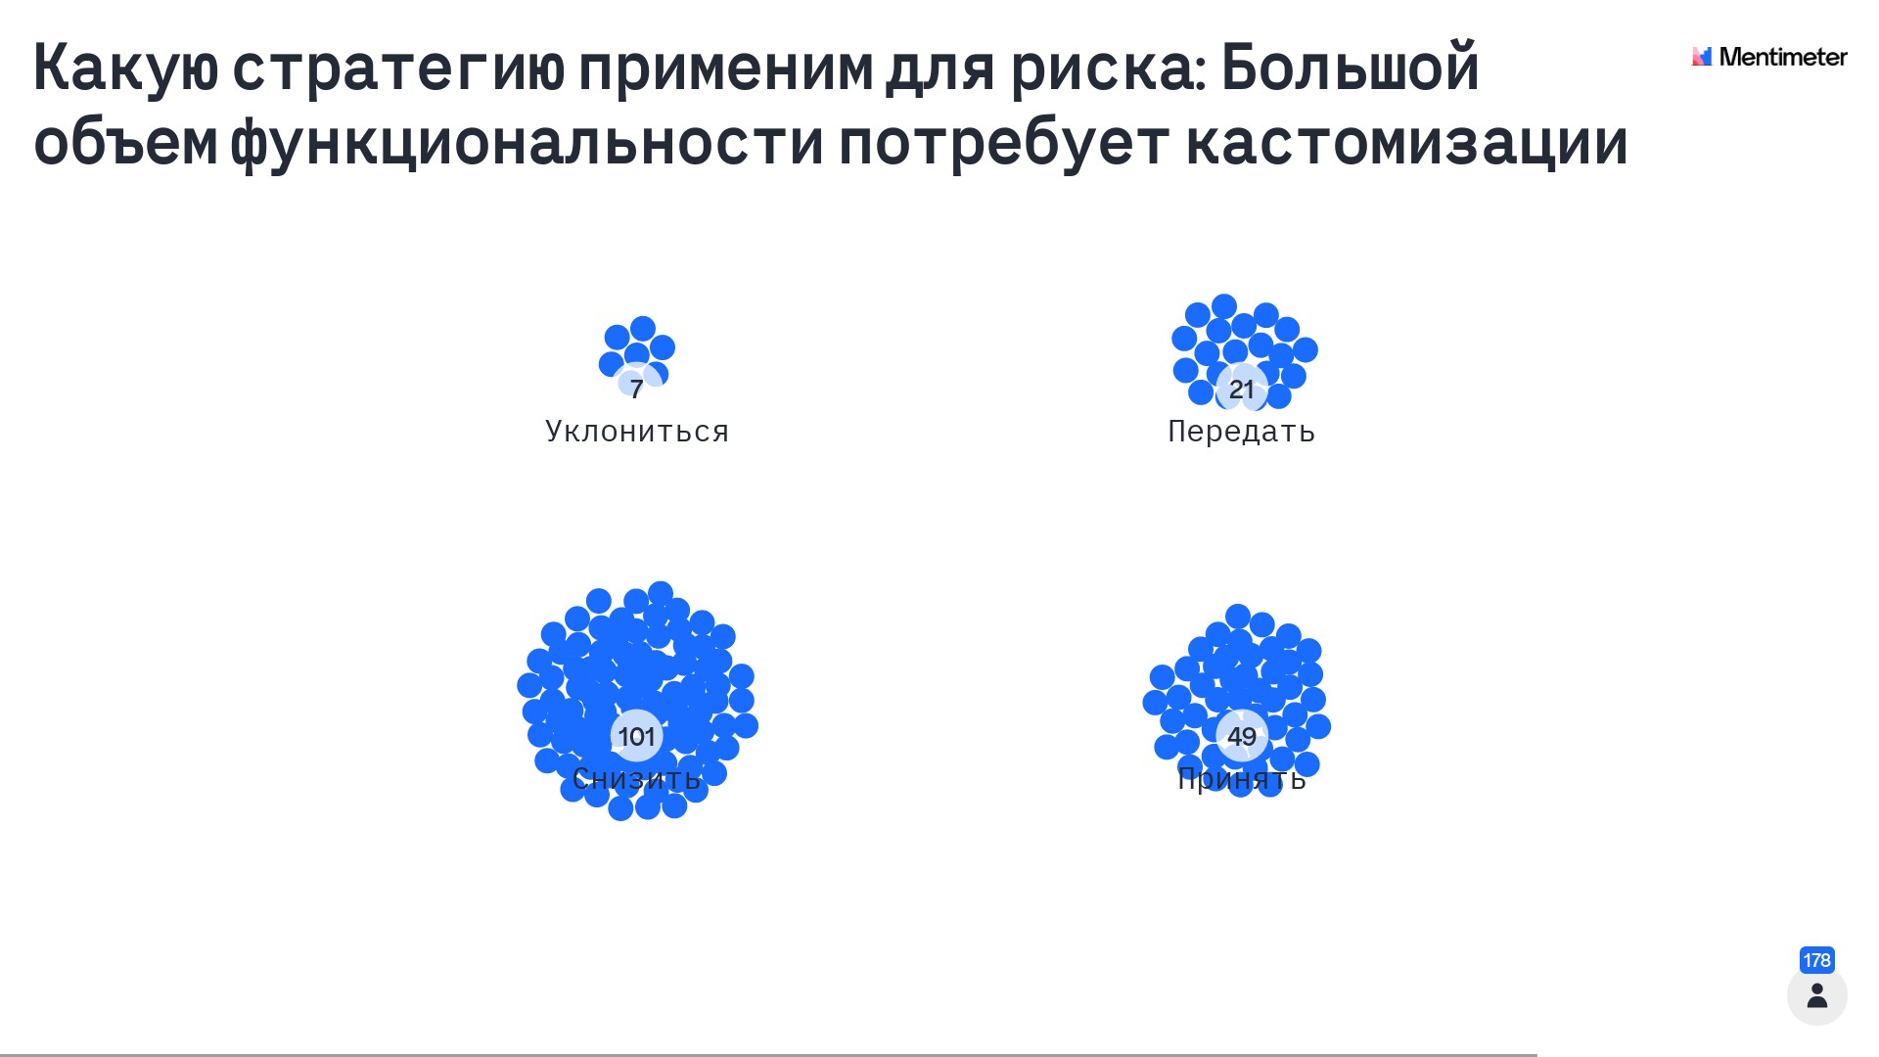

Slide 52
ГОЛОСОВАТЬ
Какие шаги для реализации выбранной стратегии с риском нужно сделать в первую очередь?
Условие: Большой объем функциональности потребует кастомизацие. Последствия: не впишемся с согласованный бюджет
Notes:
[1,5 min]
И пишем ближашие действия. Напишите хотя бы одно, лучше 2.

Slide 53
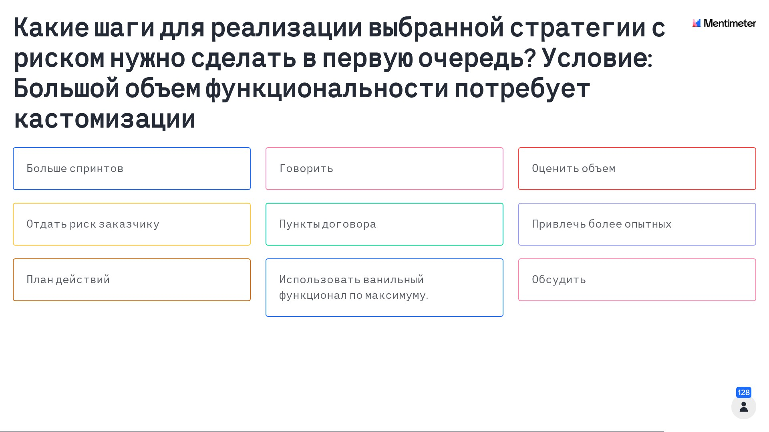

Slide 54
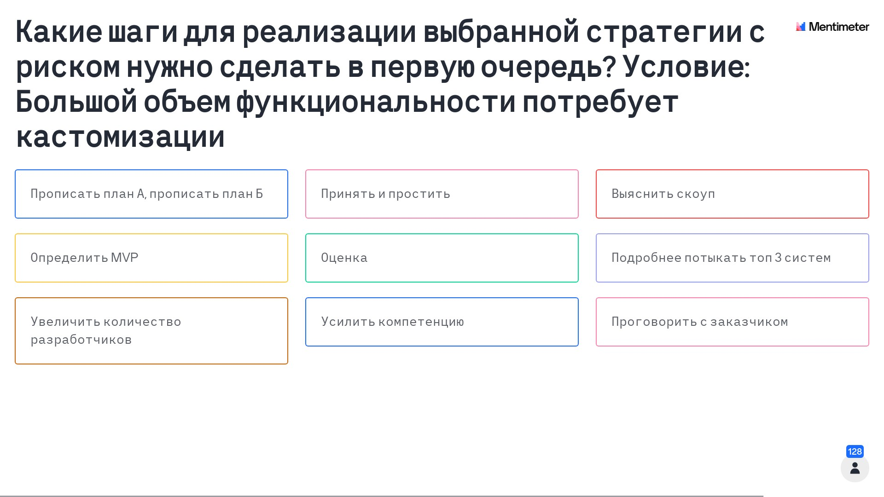

Slide 55
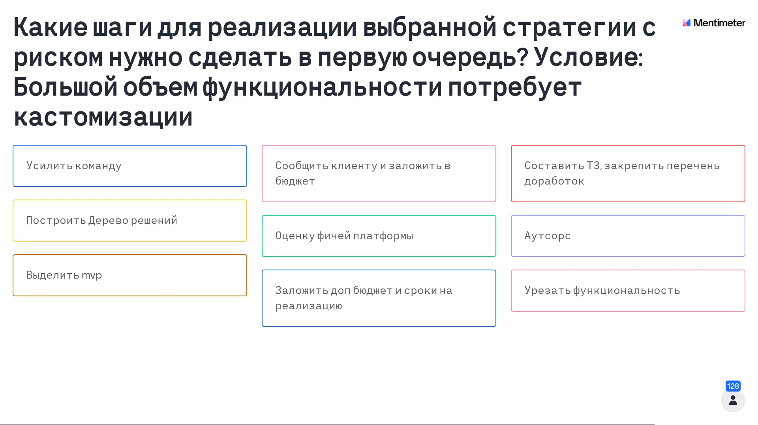

Slide 56
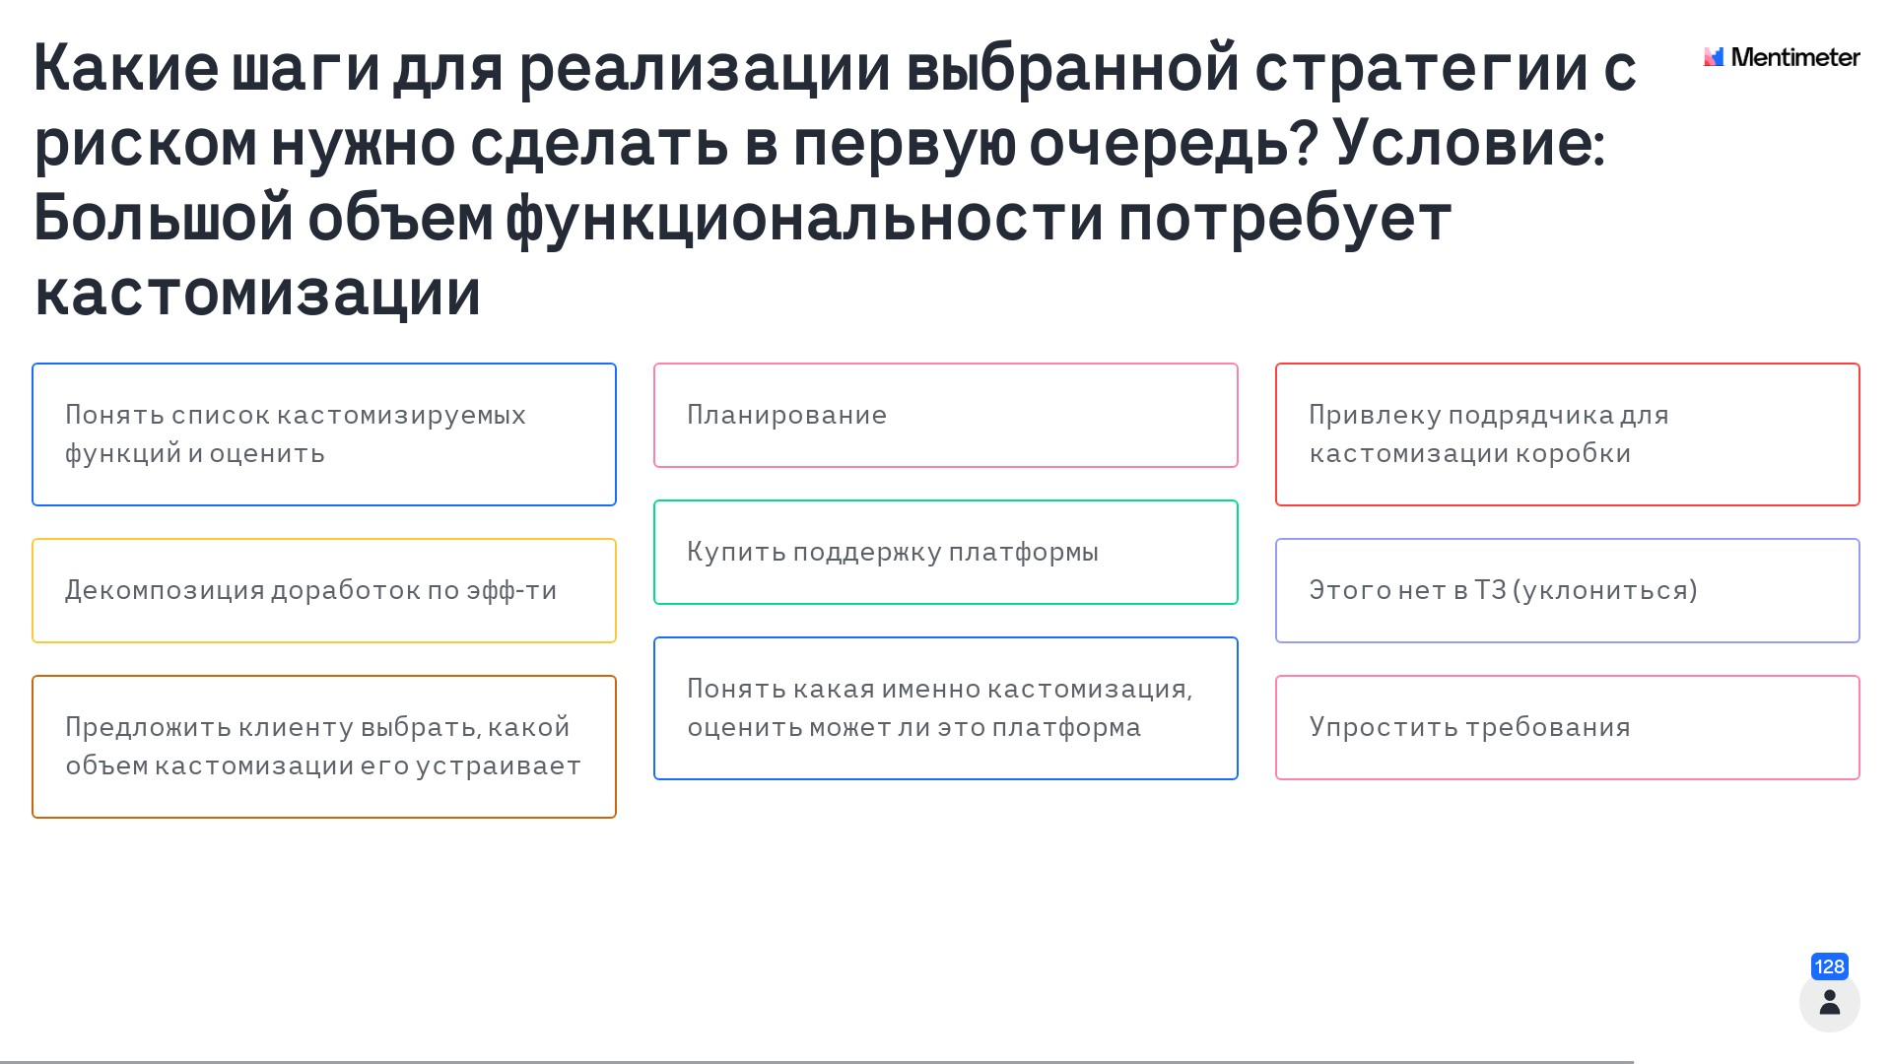

Slide 57
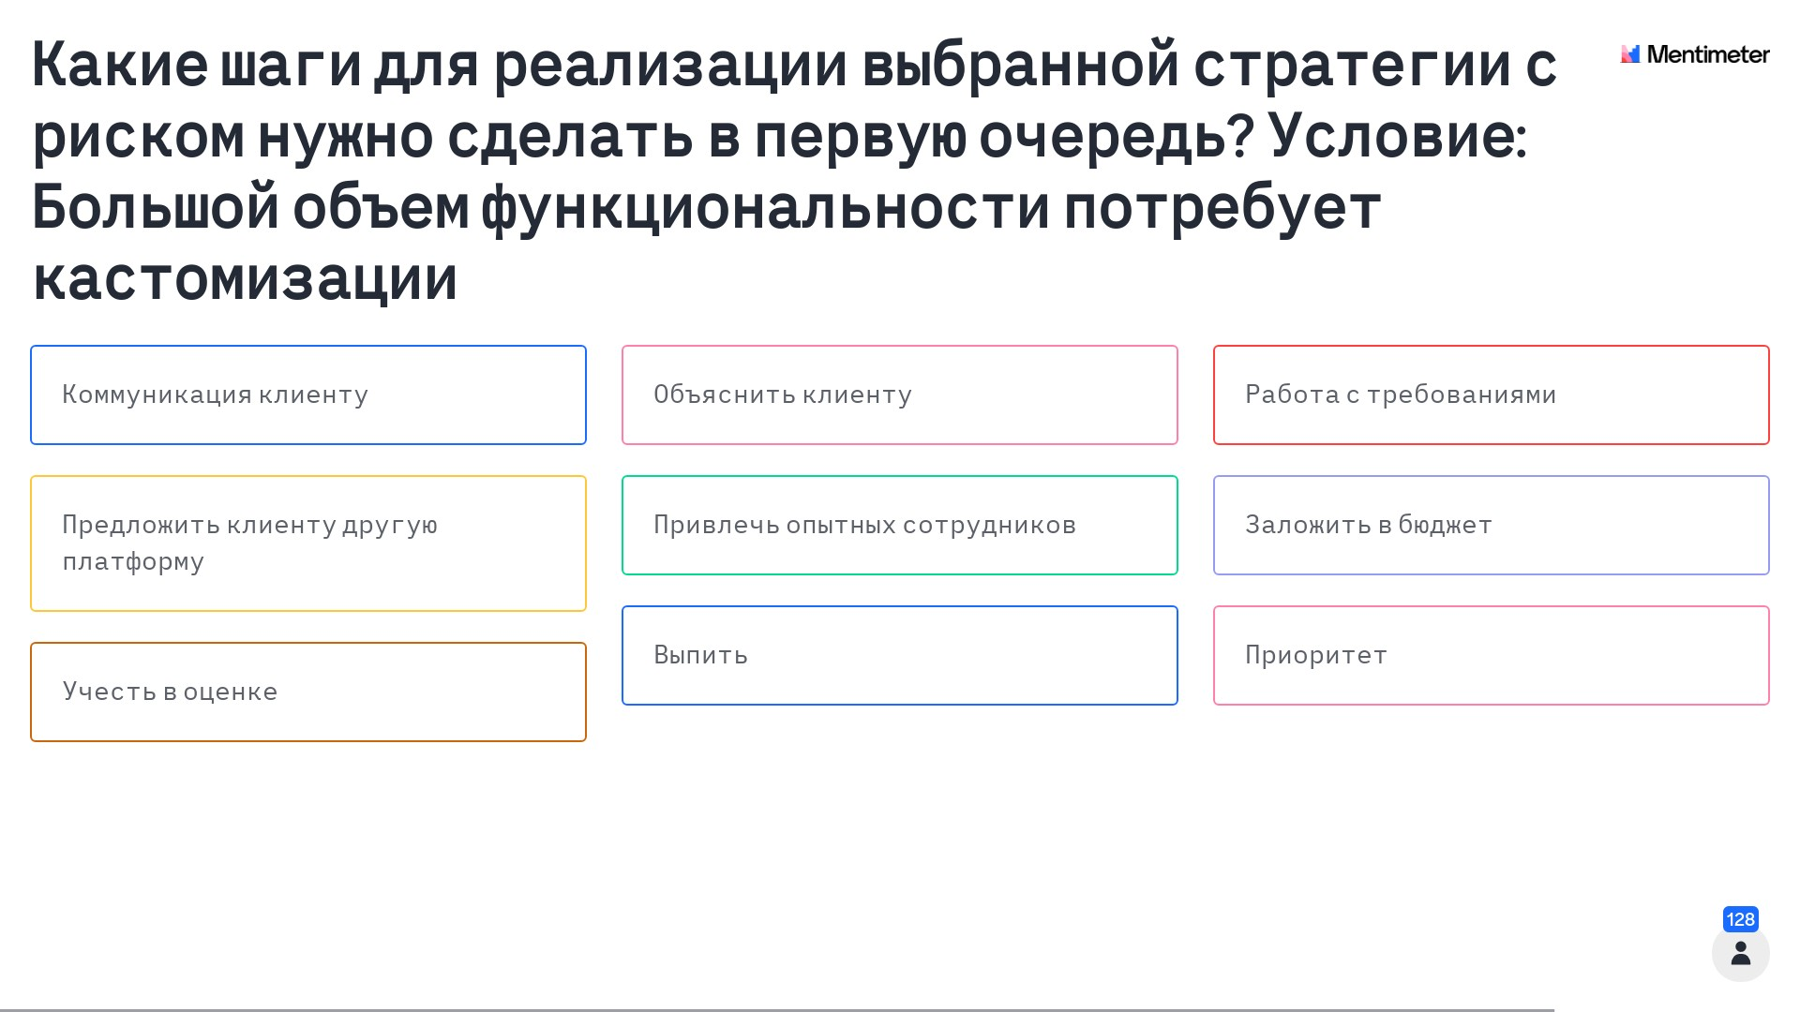

Slide 58
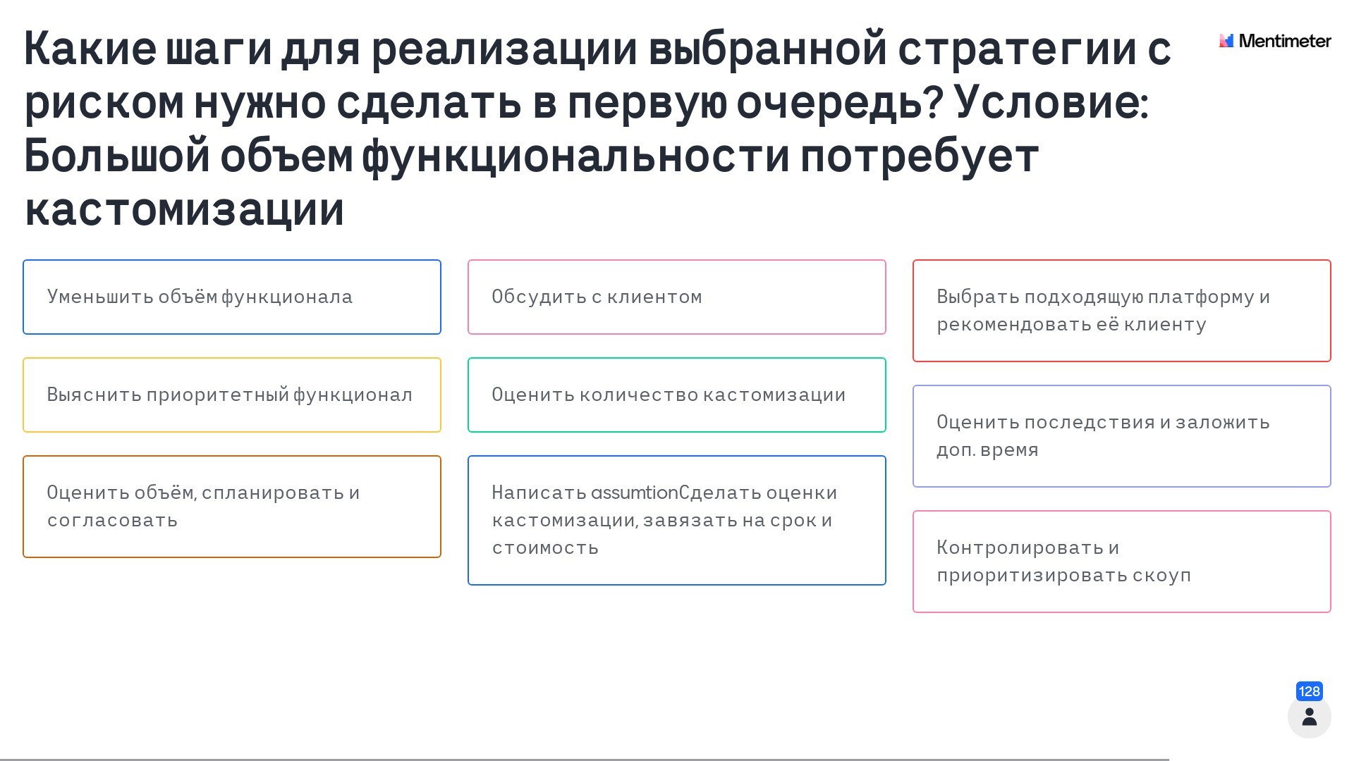

Slide 59
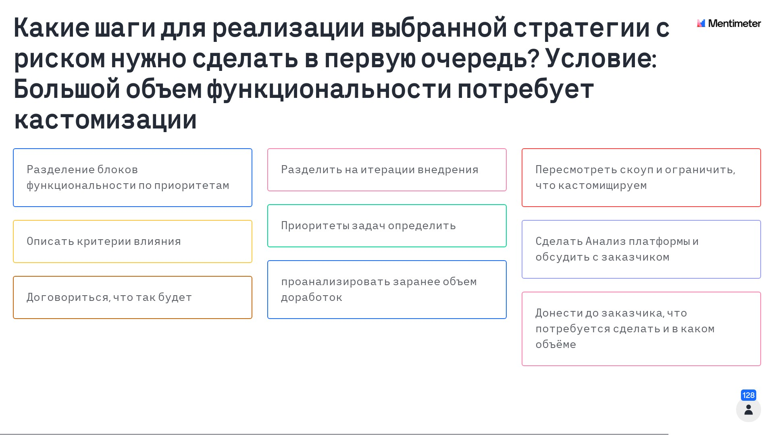

Slide 60
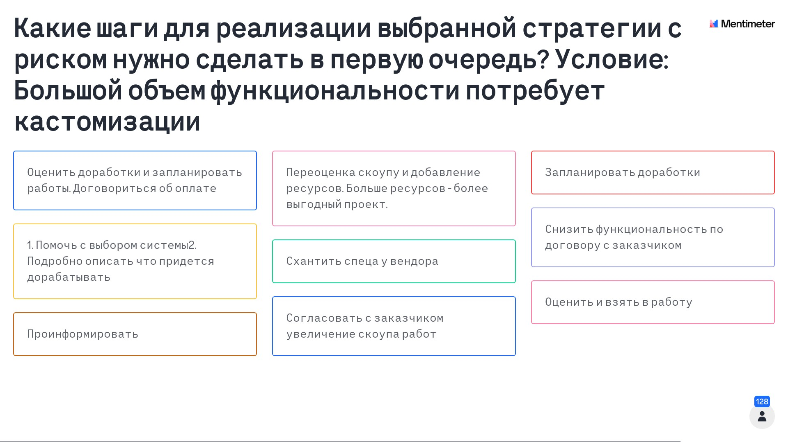

Slide 61
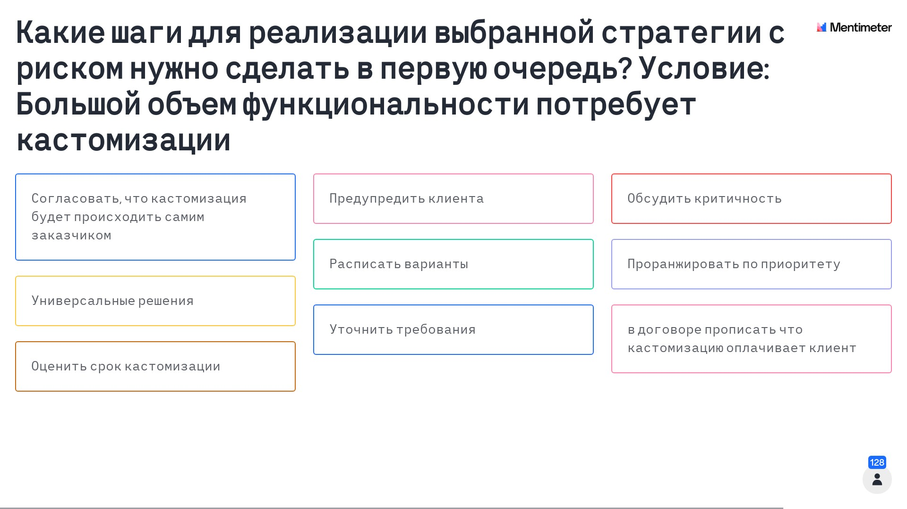

Slide 62
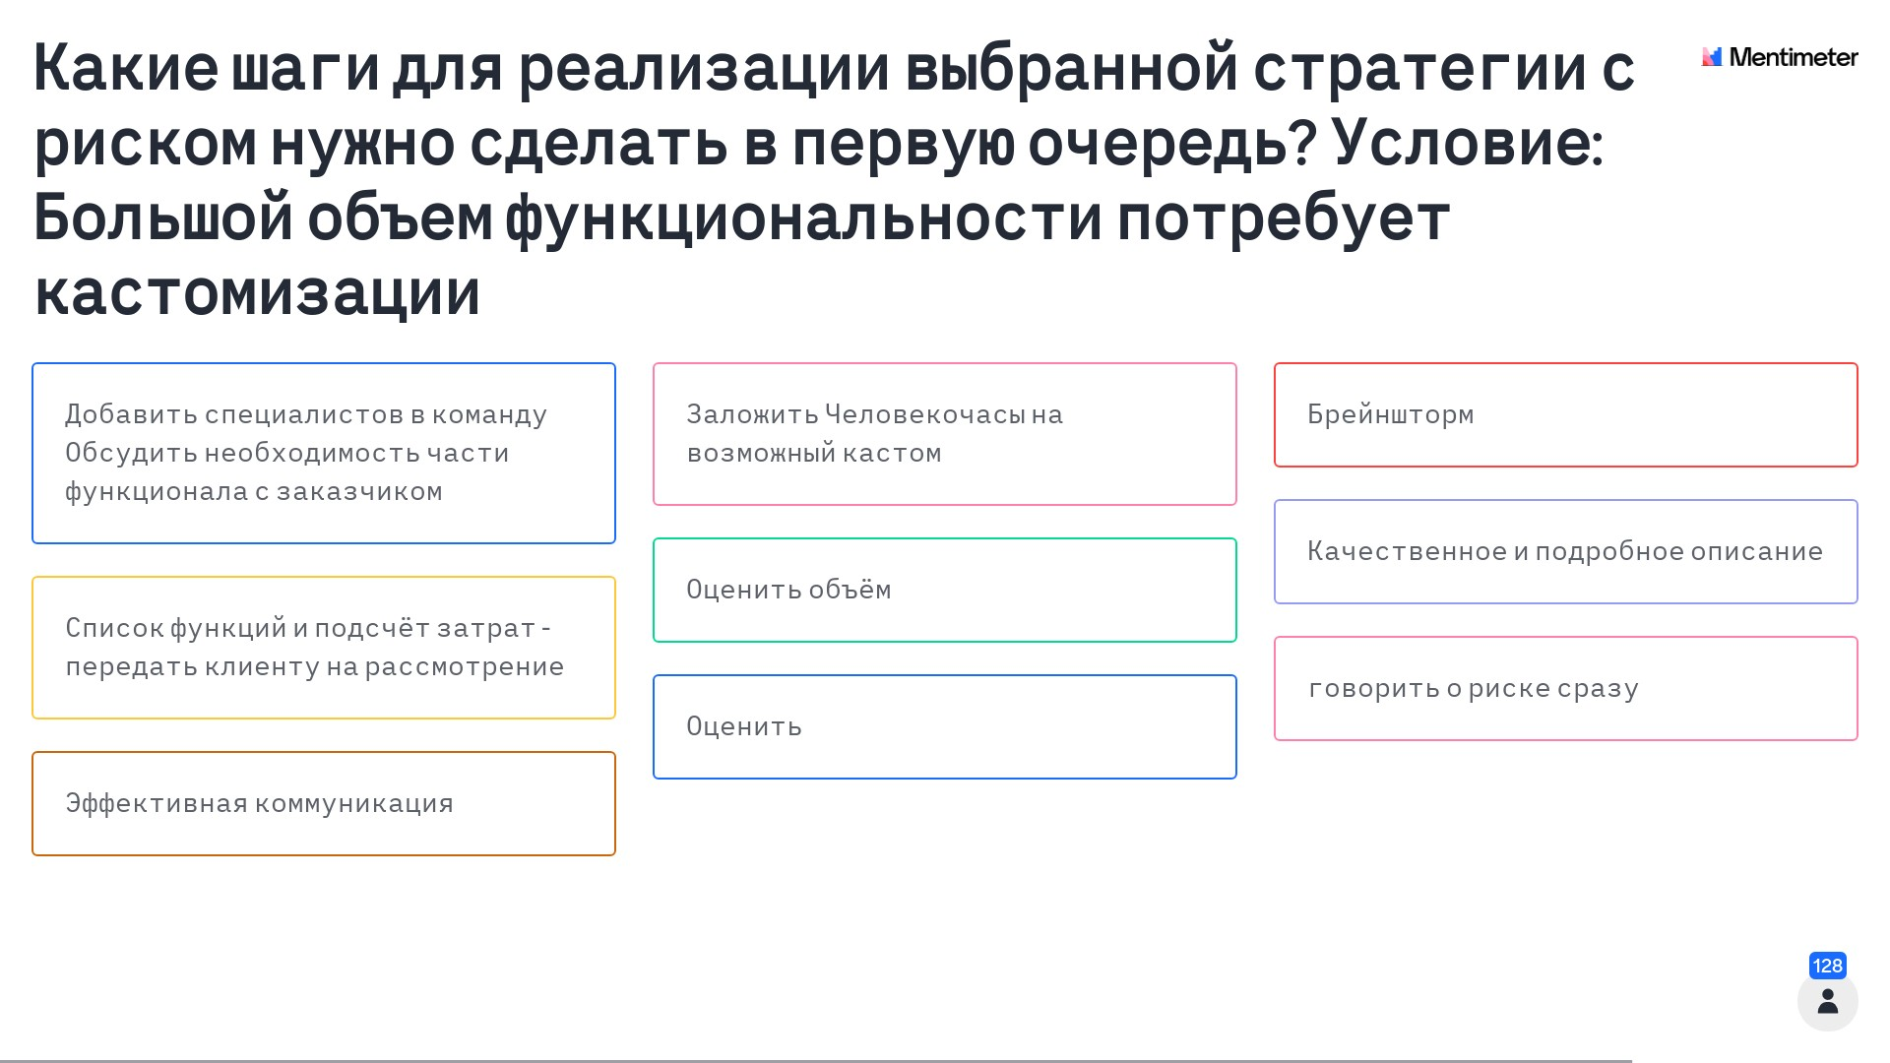

Slide 63
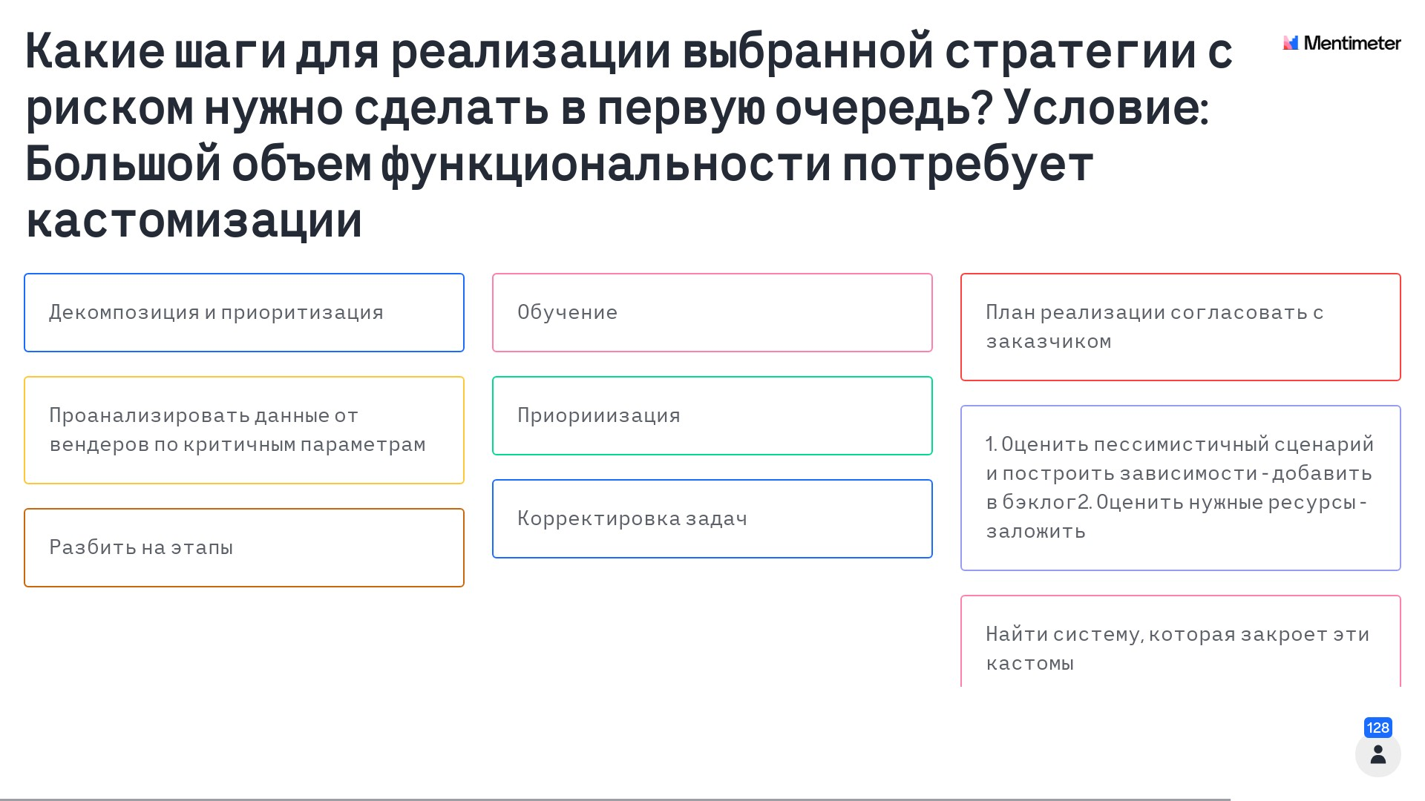

Slide 64
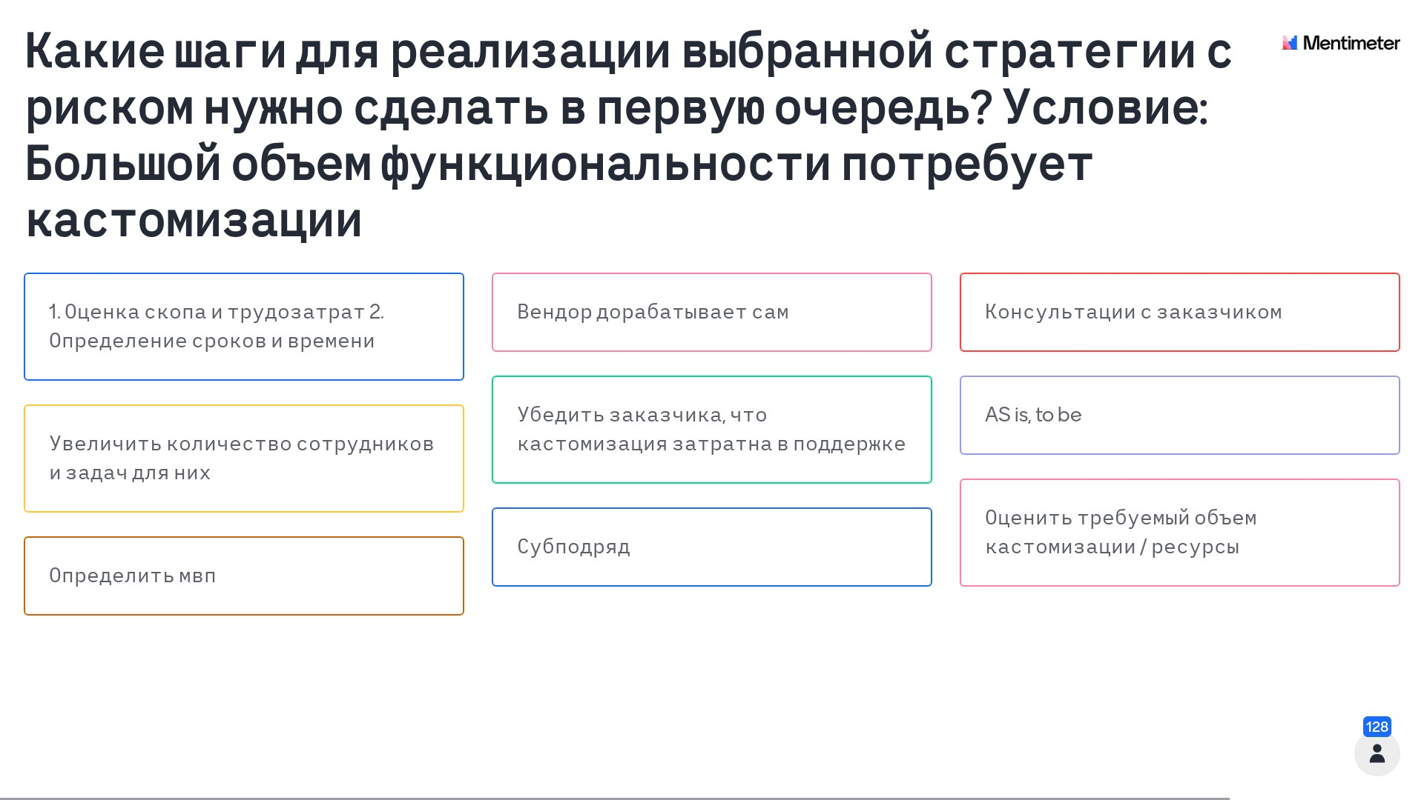

Slide 65
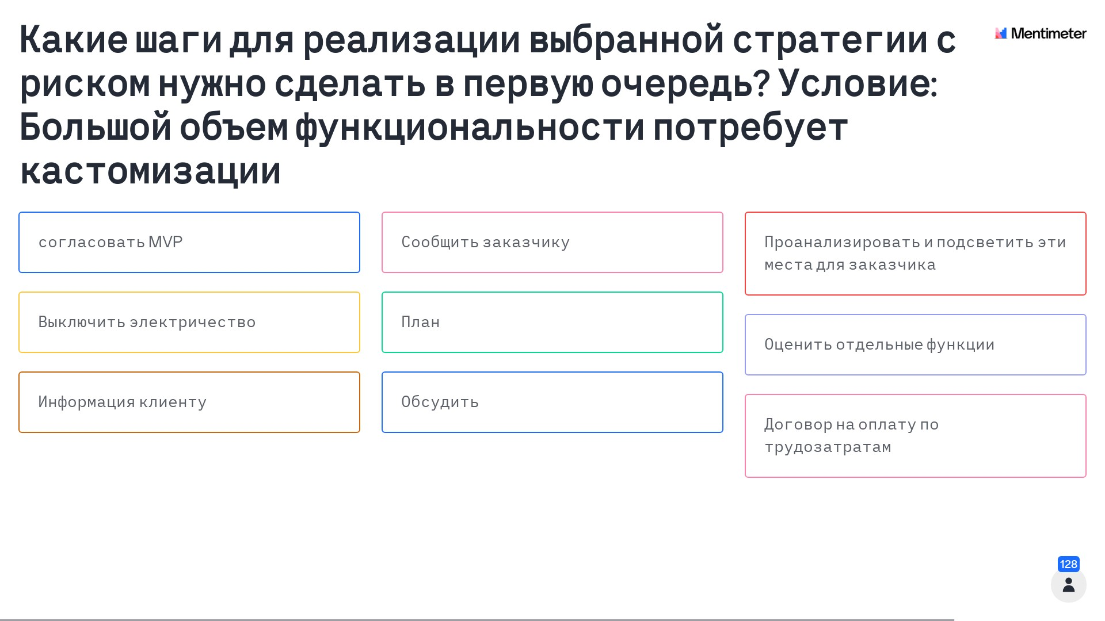

Slide 66
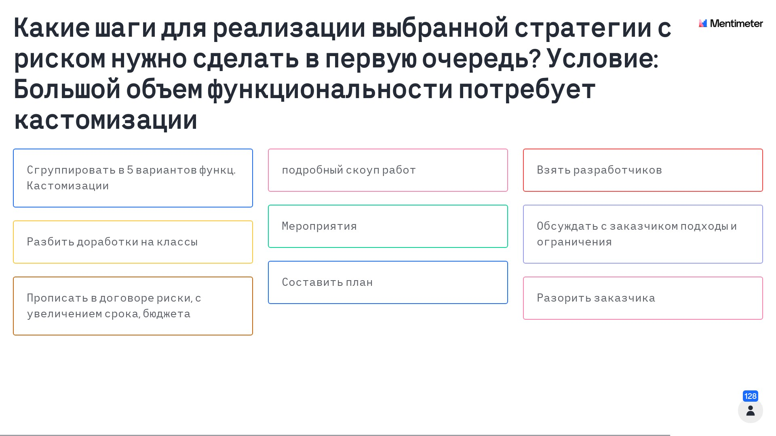

Slide 67
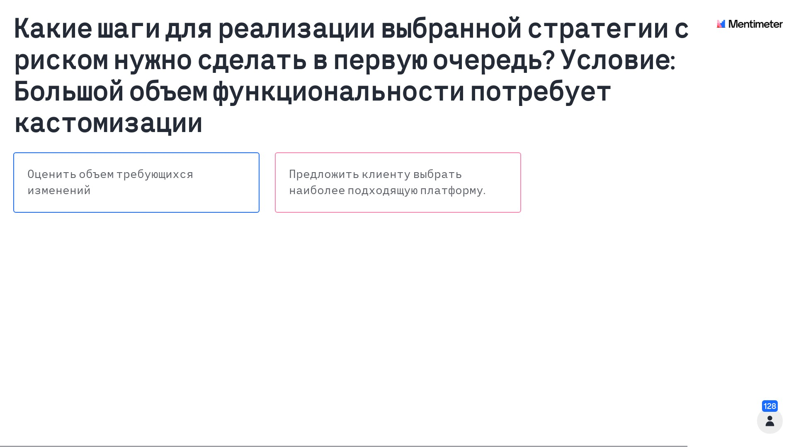

Slide 68
Риск-лог
Условие | Последствия | Вероятность | Влияние | Уровень | Владелец | Стратегия | План митигации | Действия | Остаточный риск
Выбранная система не поддерживает интеграцию с компонентами системами клиента | Придется менять архитектуру клиентской системы или отказываться от платформы | 2 | 13 | 26 | Петя | Снизить и передать | Предоставить клиенту отчет по интегр. возможностям платформ и оставить решение за клиентом | 1. 2. 3.
Большой объем функциональности требует кастомизации | Не впишемся в согласованный бюджет | 1 | 18 | 18 | Ваня | Передать | Перевести риски отсутсвия функционала из коробки на выбранного подрядчика | 1. 2.
Клиент выберет платформу, не приняв во внимание ее критических ограничений | Можем потерять доверие клиента | 4 | 8 | 32 | Маша | Снизить | Сделать сравнительный анализ и предоставить его клиенту вместе с импакт-анализом и критериями принятия решений | 1. 2. 3.
Notes:
В итоге в правой колонке мы получаем список действий. Хорошо бы сразу, конечно, указывать там и даты, когда это будет сделать.
В любом случае, вот эти уже action items вы можете непосредственно включать в вашие проектные активности, планировать на них время, сессии, и понимать, формулировать ожидания к результаты и даты его получения.

Slide 69

План действия для митигации рисков
Собрать вводные
Исключить ненужное
Определить зоны влияния
Сделать калибровку шкал
Оценить риски
Определить стратегии
Выработать план действий
Регулярно обновлять лог и планы

Slide 70
Спасибо!
Вопросы?
Natalia Semenova
Lead Business analyst
Telegram: @nletra

